Slide 1

Wydanie 26.10
Dyplom
z Bitcoina
Edukacja finansowa w erze Bitcoina

Slide 2

Moduł 1
Zrozumienie pieniądza
Problem: Jak działają i zmieniają się systemy monetarne?
Notes:
Źródło: My First Bitcoin, Bitcoin Diploma — przewodnik dla uczniów, wydanie 26.10, moduły 1–4 oraz wstępne oczekiwania wobec osób uczących się. Zaadaptowano na warunkach licencji Creative Commons Uznanie autorstwa–Na tych samych warunkach 4.0 Międzynarodowe; niniejsza prezentacja jest udostępniana na tej samej licencji. Prezentacja stanowi materiał pomocniczy do zajęć prowadzonych przez edukatora. Proszę dostosowywać przykłady, ćwiczenia, tempo i sposób prowadzenia zajęć, zachowując sens programu nauczania, wymagane kompetencje oraz zasady bezpieczeństwa. Nie zakłada się określonego czasu trwania zajęć.

Slide 3
Wiedza poprzedza działanie
Najpierw nauka · na początek małe kroki · spokojne tempo
Nie są wymagane zakupy, własne środki ani własny portfel
Do ukończenia kursu nie jest wymagane własne urządzenie ani dostęp do internetu
Dostępne są przygotowane materiały, symulacje i ćwiczenia bez dostępu do internetu
Ten kurs ma charakter edukacyjny i nie stanowi porady finansowej, inwestycyjnej, prawnej ani podatkowej. Nie zaleca kupowania, sprzedawania ani przechowywania bitcoinów, ani zaciągania pożyczek pod ich zastaw, a także nie obiecuje wzrostu ceny.
Dyplom z Bitcoina · Moduł 1
Notes:
Proszę przestrzegać tych ograniczeń we wszystkich czterech modułach. Przed opcjonalnymi ćwiczeniami na żywo z użyciem niewielkich kwot proszę wyjaśnić zagrożenia dla prywatności i bezpieczeństwa oraz ryzyko utraty środków.

Slide 4

Proszę nie ufać, lecz weryfikować
Dyplom z Bitcoina · Moduł 1

Slide 5
Dyskusja i oczekiwania dotyczące prywatności
Proszę sprawdzać dowody i odróżniać fakty, opinie oraz gwarancje
Proszę kwestionować poglądy z szacunkiem i otwarcie mówić o niepewności
Proszę zachować w poufności osobiste historie i informacje finansowe
Bez presji na kupno, sprzedaż lub ujawnianie posiadanych środków
Proszę uzyskać zgodę przed nagrywaniem lub udostępnianiem czyjegoś ekranu, pracy lub danych umożliwiających identyfikację. Proszę nigdy nie udostępniać prawdziwych kluczy prywatnych ani słów frazy odzyskiwania.
Cena Bitcoina może gwałtownie się zmieniać. Błędy, oszustwa, utrata poufnych danych lub niewywiązanie się z obowiązków przez podmiot przechowujący środki mogą spowodować nieodwracalną utratę środków; prawidłowe płatności są zwykle trudne lub niemożliwe do cofnięcia.
Dyplom z Bitcoina · Moduł 1

Slide 6

Pytania wprowadzające
dotyczące pieniądza
Dlaczego ludzie potrzebują pieniędzy?
Co sprawia, że coś jest pieniądzem?
Kto może tworzyć pieniądze, z których Państwo korzystają, lub sprawować nad nimi kontrolę?
Dlaczego Państwa pieniądze mają wartość?
Czy można za nie kupić tyle samo co wcześniej?
Dyplom z Bitcoina · Moduł 1
Notes:
Proszę wykorzystać dyskusję z materiału źródłowego, aby odróżnić możliwy do zweryfikowania fakt od opinii wymagającej określenia kryteriów i przedstawienia dowodów. Proszę nie prosić o ujawnianie osobistych informacji finansowych.

Slide 7
Dlaczego istnieje pieniądz
Pieniądz jest aktywem, które ludzie akceptują, ponieważ oczekują, że inni zaakceptują je później.
Specjalizacja i wymiana
Współpraca między nieznajomymi
Ceny, długi, dochody i oszczędności
Wartość w czasie i przestrzeni
Szybkie pytanie
Jaki problem związany z wymianą lub koordynacją pomaga rozwiązać pieniądz?
Dyplom z Bitcoina · Moduł 1

Slide 8

Funkcje pieniądza
Środek wymiany: płatność za towary i usługi
Jednostka rozrachunkowa: wspólna miara cen i zapisów księgowych
Środek przechowywania wartości: wartość zachowana w czasie
Jedna forma pieniądza może spełniać daną funkcję lepiej niż inna. Każda forma wiąże się z ryzykiem dotyczącym siły nabywczej.
Dyplom z Bitcoina · Moduł 1

Slide 9
Cechy użytecznego pieniądza
Trwałość: możliwość użytkowania przez długi czas
Przenośność: łatwość przenoszenia lub przekazywania
Podzielność: małe i duże kwoty
Zamienność: jednakowe jednostki, które można wzajemnie zastępować
Rzadkość: ograniczenia wzrostu podaży
Akceptowalność: gotowość do przyjmowania pieniądza
Weryfikowalność i rozpoznawalność: autentyczne, rozpoznawalne jednostki
Żadna forma pieniądza nie spełnia wszystkich kryteriów idealnie. „Zdrowy pieniądz” to ocena: proszę określić kryteria i konsekwentnie stosować je przy porównywaniu.
Proszę myśleć krytycznie
Które właściwości miały znaczenie, gdy wybierali Państwo jeden rodzaj pieniądza lub aktywów zamiast innego?
Dyplom z Bitcoina · Moduł 1

Slide 10
Barter i podwójna zbieżność potrzeb
Bezpośrednia wymiana towarów lub usług
Obie strony muszą chcieć tego, co oferuje druga strona
W tym samym czasie i w odpowiednich ilościach
Trudności z podzielnością, psuciem się towarów, wyceną i oszczędzaniem
Pieniądz oddziela sprzedaż od zakupu
Dyplom z Bitcoina · Moduł 1
Notes:
Proszę posłużyć się przykładem z tekstu źródłowego: Amina ma ryż i chce butów; Luis ma buty i chce oleju do gotowania; Mei ma olej do gotowania i chce usług naprawczych. Proszę wyraźnie oddzielić nieudane próby bezpośredniej wymiany od późniejszego rozwiązania z wykorzystaniem pieniądza.

Slide 11

Dyplom z Bitcoina · Moduł 1

Slide 12

Dyplom z Bitcoina · Moduł 1

Slide 13

Rzadkość, wartość i wymiana
Rzadkość: jedno zastosowanie wyklucza inne
Subiektywna wartość: potrzeby, preferencje i okoliczności
Wymiana: obie strony wolą to, co otrzymują
Koszt alternatywny: najlepsza alternatywa, z której się rezygnuje
Preferencja czasowa: teraz w porównaniu z później
Kompromis: korzyść wiążąca się z kosztem
Sama rzadkość nie gwarantuje wartości; popyt też ma znaczenie.
Dyplom z Bitcoina · Moduł 1
Notes:
Proszę wykorzystać podany w przewodniku przykład dostępności wody oraz codzienne wybory. Pilne potrzeby mogą w uzasadniony sposób zwiększać preferencję teraźniejszości.

Slide 14
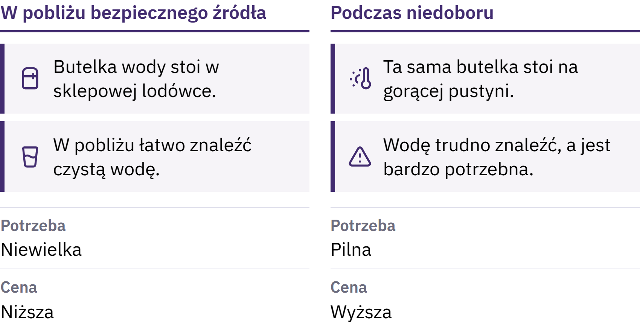

Slide 15

Koszt alternatywny
Dyplom z Bitcoina · Moduł 1

Slide 16
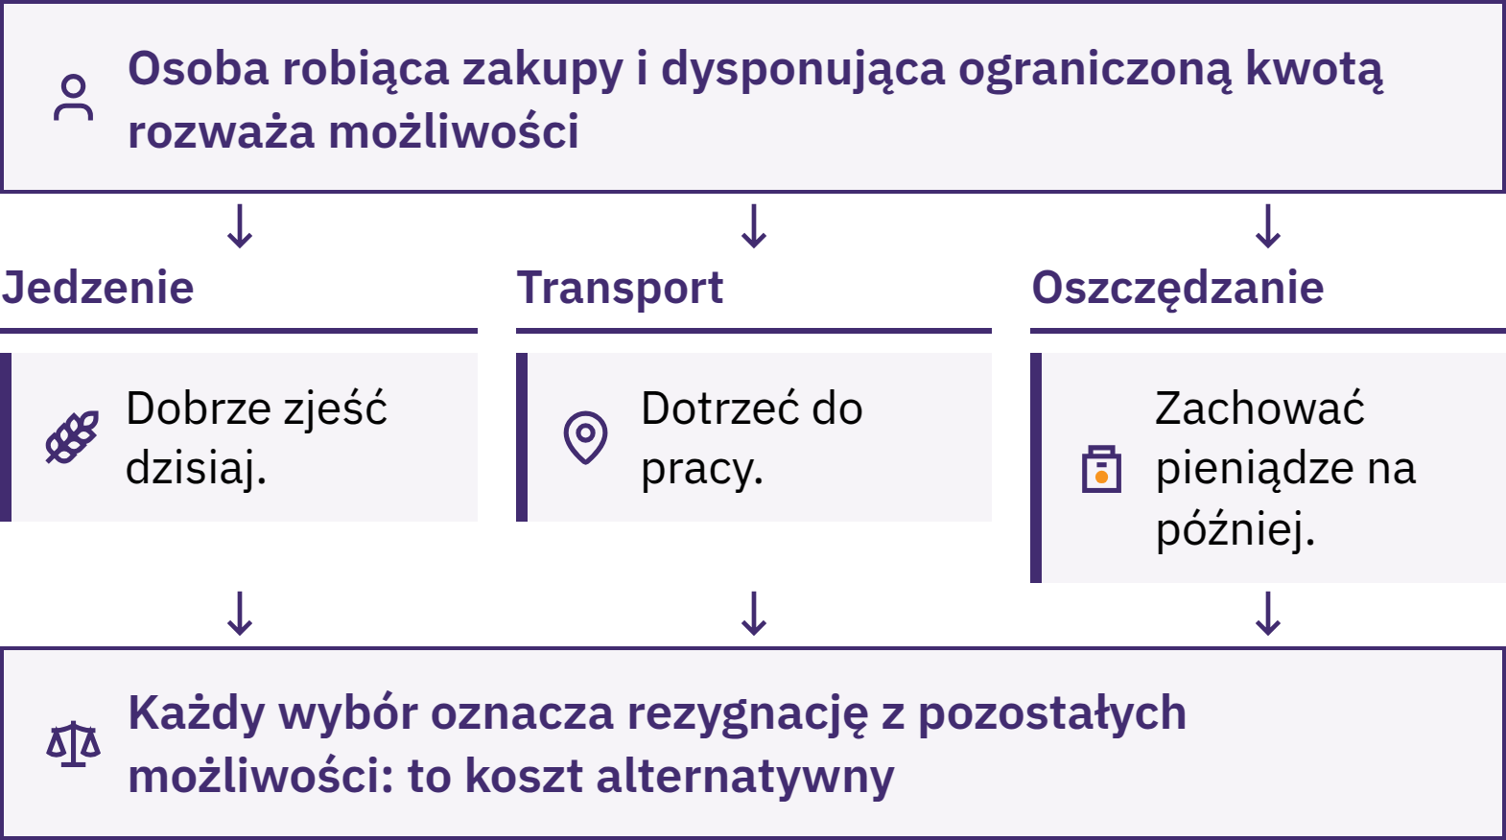

Slide 17
Od barteru do pieniądza cyfrowego
Bezpośrednia wymiana, dary, zobowiązania i zapisy długów
Pieniądz towarowy: dobra mające także inne zastosowania
Standaryzowane monety: rozpoznawalność; możliwość obniżania zawartości kruszcu
Pieniądz papierowy z pokryciem: roszczenia podlegające wykupowi; zaufanie do emitenta
Banki i pieniądz państwowy: obietnice instytucji
Płatności cyfrowe: instrukcje zmieniające zapisy
Różne formy współistniały; społeczeństwa nie przechodziły przez nie w jednej, identycznej kolejności. Wygoda często wiązała się z uzależnieniem od emitentów i pośredników.
Dyplom z Bitcoina · Moduł 1
Notes:
Proszę wyjaśnić standard złota oraz zróżnicowane zasady wymiany pieniądza papierowego mającego pokrycie w złocie. Karta lub telefon przesyła instrukcje; nie zawiera pieniędzy. Zwykły depozyt bankowy jest zobowiązaniem banku wobec klienta.

Slide 18
Pieniądz fiducjarny
Pieniądz fiducjarny to waluta zatwierdzona przez państwo, która nie podlega wymianie na stałą ilość towaru, takiego jak złoto.
Bank centralny: pieniądz bazowy, polityka pieniężna, rozrachunek
Banki komercyjne: depozyty, płatności, kredyty
Państwo: podatki, wydatki, prawo
Ludzie i przedsiębiorstwa: praca, ceny, wymiana
Powszechna akceptacja i efekty sieciowe
Wygodne płatności i elastyczny dostęp do kredytu wiążą się z zależnością od instytucji. Podaż, dostęp i zasady mogą się zmieniać; przepisy dotyczące prawnego środka płatniczego różnią się w zależności od jurysdykcji.
Dyplom z Bitcoina · Moduł 1

Slide 19
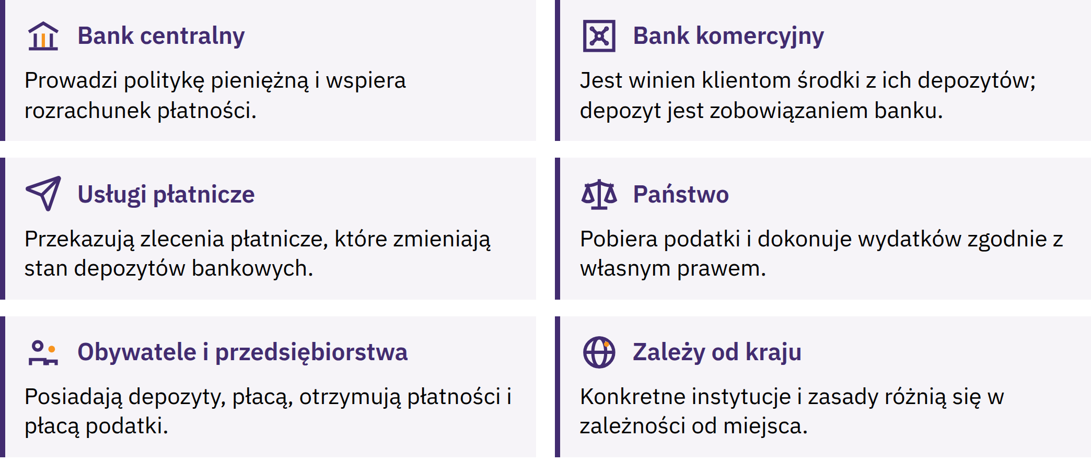

Slide 20

Analiza lokalnej płatności
Proszę wybrać zwykłą płatność lub posłużyć się wymyślonym scenariuszem.
Za co dokonywana jest płatność? Która waluta pełni funkcję jednostki rozrachunkowej?
Dlaczego odbiorca akceptuje tę walutę?
Jakie instytucje, rejestry lub zasady wspierają tę płatność?
Co staje się trudniejsze, gdy waluta przestaje być akceptowana lub zanika zaufanie?
Dyplom z Bitcoina · Moduł 1

Slide 21
Bankowość oparta na rezerwie cząstkowej
Depozyty bankowe: obietnice zapłaty
Tylko część jest utrzymywana w postaci natychmiast dostępnych rezerw
Kredyt zazwyczaj tworzy nowy pieniądz depozytowy
Spłata kapitału kredytu zmniejsza ilość pieniądza depozytowego
Kapitał, płynność, ryzyko kredytowe, finansowanie, regulacje i popyt ograniczają akcję kredytową
Ryzyko płynności: zbyt mało środków dostępnych na dzisiejsze wypłaty.
Ryzyko niewypłacalności: aktywa warte mniej niż zobowiązania.
Masowe wycofywanie depozytów z banków może utrudniać dostęp do środków. Ubezpieczenie depozytów i kredyty banku centralnego mogą ograniczać panikę, ale zakres ochrony i zasady są różne; ochrona nie może wyeliminować każdego ryzyka.
Dyplom z Bitcoina · Moduł 1
Notes:
Banki uzyskują przychody z odsetek i opłat, pokrywając jednocześnie koszty i straty. Proszę nie sugerować, że wszystkie banki są na skraju upadłości ani że udzielanie kredytów nie podlega ograniczeniom. Proszę odróżnić zobowiązanie banku od bezpośredniego posiadania aktywa rozrachunkowego.

Slide 22
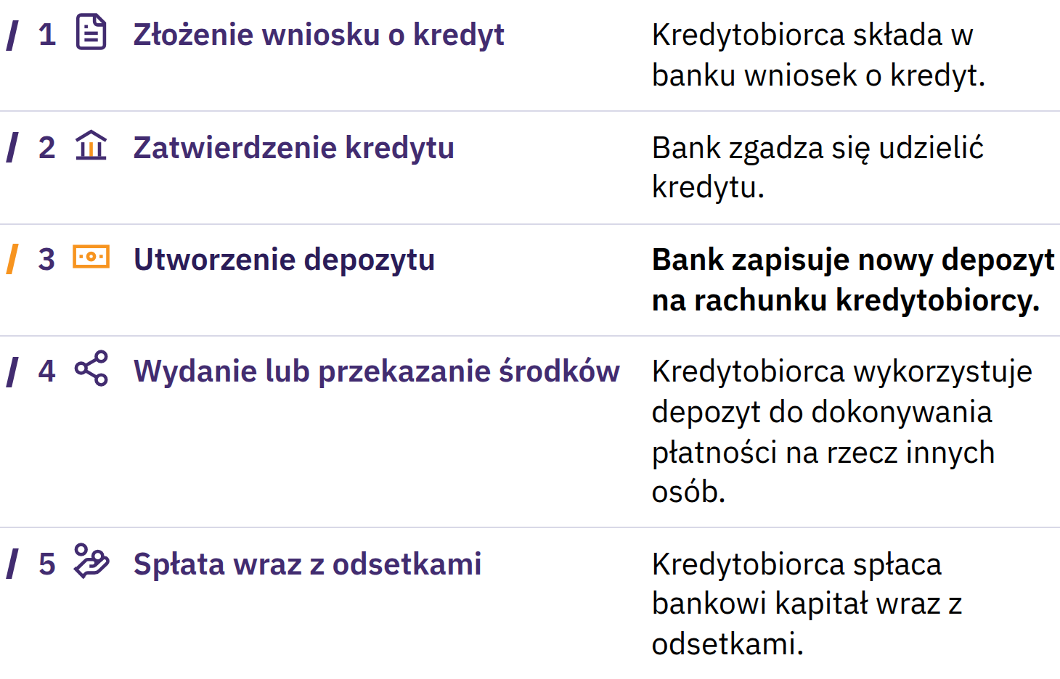

Slide 23
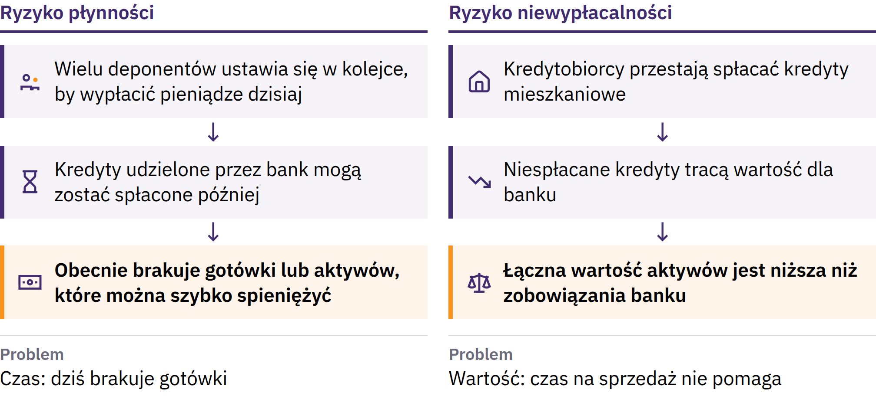

Slide 24

Dyplom z Bitcoina · Moduł 1

Slide 25

Inflacja i siła nabywcza
Inflacja cen: utrzymujący się wzrost ogólnego poziomu cen
Siła nabywcza: to, co można kupić za jednostkę pieniądza
Ten sam koszyk: 100 → 110 jednostek waluty
Niezmienione dochody lub oszczędności: mniejsza siła nabywcza
Ekspansja pieniądza i kredytu może przyczyniać się do inflacji, podobnie jak podaż, popyt, kurs walutowy, podatki, regulacje i koszty. Wzrost jednej ceny nie odzwierciedla całej miary inflacji.
Dyplom z Bitcoina · Moduł 1

Slide 26
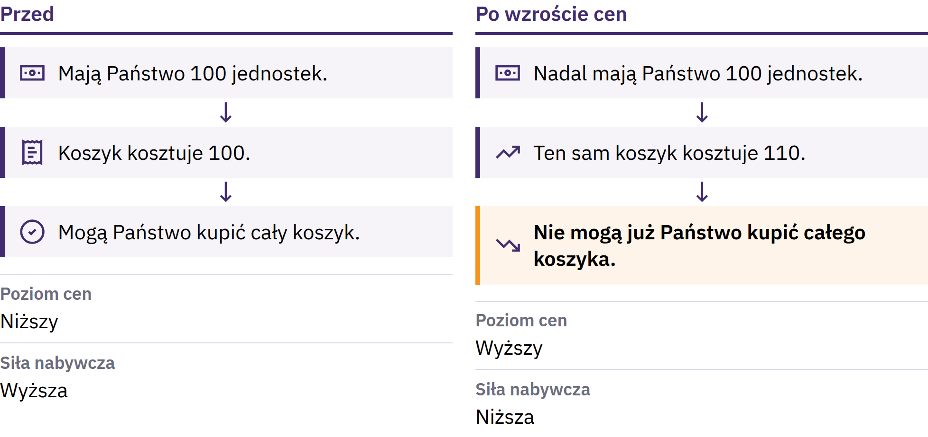

Slide 27
Porównanie siły nabywczej na poziomie lokalnym
Proszę wybrać produkt codziennego użytku i zapisać jego dzisiejszą cenę.
Proszę porównać ją z ceną z przeszłości; w miarę możliwości sprawdzić wiarygodne dane.
Czy dochody zmieniły się w tym samym tempie? Co jeszcze się zmieniło?
Proszę porównać tę zmianę z oficjalnym wskaźnikiem inflacji i koszykiem, na którym się on opiera.
Skutki są różne dla posiadaczy gotówki, właścicieli aktywów, pożyczkobiorców i pożyczkodawców; płace i ceny dostosowują się w różnym tempie. Struktura Państwa wydatków może różnić się od struktury koszyka wykorzystywanego do pomiaru.
Zmiana koszyka lub metody nie oznacza automatycznie manipulacji; proszę sprawdzić wyjaśnienie i udokumentować zmianę.
Dyplom z Bitcoina · Moduł 1

Slide 28
Dolar amerykański jako waluta rezerwowa
Waluta rezerwowa: utrzymywana na potrzeby płatności międzynarodowych
Wojny światowe: zmiany w układzie sił gospodarczych i finansowych
1944: Bretton Woods; waluty powiązane z dolarem, dolar ze złotem
1971: zniesienie oficjalnej wymienialności dolara na złoto
Ugruntowane powiązania handlowe, skala gospodarki i głębokie rynki finansowe
Udziały walut rezerwowych mogą się zmieniać; banki centralne utrzymują również rezerwy w innych walutach.
Dyplom z Bitcoina · Moduł 1

Slide 29
Alternatywne sposoby oszczędzania i przechowywania
wartości
Metale szlachetne: fizyczne posiadanie; koszty przechowywania i weryfikacji
Nieruchomości: użyteczne aktywa; wysoki koszt wejścia, koszty utrzymania, niska przenośność
Akcje: udział we własności przedsiębiorstwa generującego dochód; ryzyko biznesowe, rynkowe i związane z przechowywaniem
Inne możliwości: waluty obce, obligacje, przedsiębiorstwa, narzędzia, edukacja
Składnik aktywów nie pełni automatycznie wszystkich funkcji pieniądza. Żaden składnik aktywów nie gwarantuje zachowania siły nabywczej w każdej sytuacji.
Podatki mogą zmieniać koszty i korzyści; przepisy są różne i ulegają zmianom. Ten kurs nie stanowi doradztwa podatkowego.
Dyplom z Bitcoina · Moduł 1

Slide 30
Cyfrowe waluty banków centralnych (CBDC)
CBDC to cyfrowy pieniądz fiducjarny emitowany jako zobowiązanie banku centralnego: roszczenie przysługujące jego posiadaczowi.
Różni się od gotówki i depozytów w bankach komercyjnych
Możliwe korzyści w zakresie rozrachunku lub dostępu
Możliwe monitorowanie, ograniczenia i powiązania z tożsamością
Centralna emisja i polityka pieniężna pozostają
Projekty różnią się od siebie. Cyfrowy charakter nie oznacza automatycznie decentralizacji, ograniczonej podaży, prywatności ani możliwości niezależnej weryfikacji.
Proszę sprawdzić
Kto go emituje, kto może z niego korzystać, jakie dane są gromadzone i kto może blokować płatności lub zmieniać zasady? Co się dzieje bez dostępu do internetu i jakie zabezpieczenia prawne obowiązują?
Dyplom z Bitcoina · Moduł 1

Slide 31
Powtórka: Jak pieniądz może się zepsuć?
Najważniejsze wnioski
Pieniądz koordynuje wymianę, ceny i wartość w czasie
Funkcje i właściwości ułatwiają porównywanie
Wygoda wiąże się z kompromisami w zakresie zaufania, kontroli i dostępu
Podaż, ryzyko bankowe i inflacja wpływają na ludzi w różny sposób
Alternatywy i waluty cyfrowe banków centralnych (CBDC) również wymagają starannej oceny
Co sprawia, że Państwa pieniądze są użyteczne, i które zasady zależą od instytucji, którym Państwo ufają?
Chwila na refleksję
Jakie jedno pytanie o pieniądze zadają sobie Państwo teraz, którego wcześniej sobie Państwo nie zadawali?
Dyplom z Bitcoina · Moduł 1

Slide 32

Moduł 2
Jak działa Bitcoin
Rozwiązanie: Dlaczego stworzono Bitcoin i jaką odpowiedź oferuje?

Slide 33

Dlaczego powstał Bitcoin
Płatności cyfrowe istniały już wcześniej
Operatorzy centralnych rejestrów: zgoda, dane, opłaty i ryzyko awarii
Dane możliwe do skopiowania: problem podwójnego wydatkowania
Bitcoin: wspólna historia płatności bez operatora centralnego rejestru
Bitcoin zmniejsza potrzebę zaufania do centralnego podmiotu w zakresie emisji i rozliczeń; nie eliminuje całkowicie potrzeby zaufania ani ryzyka.
Bitcoin: sieć i protokół · bitcoin: aktywo · BTC: skrót stosowany przy kwotach
Dyplom z Bitcoina · Moduł 2

Slide 34
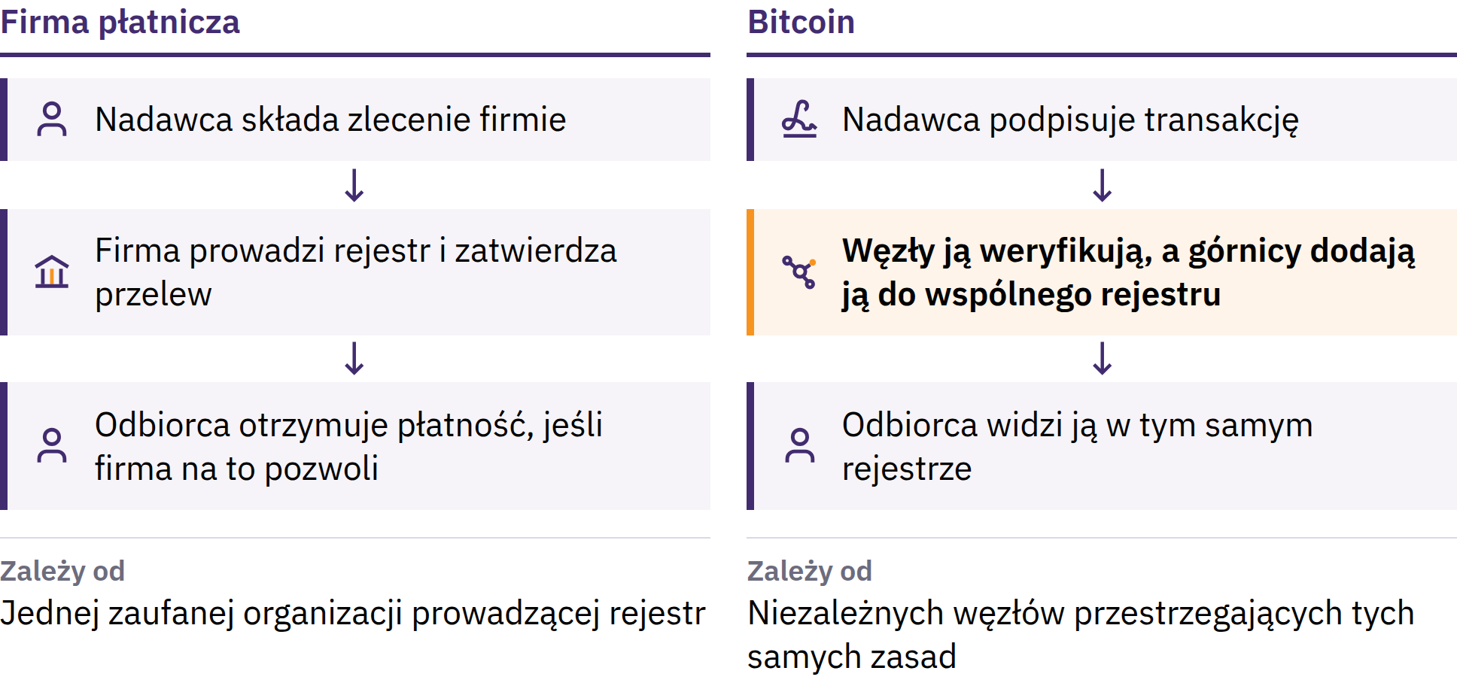

Slide 35
Poszukiwanie cyfrowego i zdecentralizowanego pieniądza
Cypherpunki: prywatność i wolność dzięki kryptografii
Szyfrowanie: chroni prywatność wiadomości
Podpisy cyfrowe: potwierdzają autoryzację bez ujawniania klucza prywatnego
Cel: brak pojedynczego emitenta, serwera lub administratora
Wcześniejsze elementy układanki
DigiCash: prywatne płatności; zależność od centralnej firmy
Hashcash: koszt obliczeniowy jako ochrona przed nadużyciami
Bit Gold, b-money, RPoW: propozycje i eksperymenty dotyczące wartości opartej na rzadkości
BitTorrent: wymiana informacji w modelu peer-to-peer, a nie pieniądz
Dyplom z Bitcoina · Moduł 2

Slide 36

Wczesne formy pieniądza
cyfrowego i podwójne
wydawanie
Podwójne wydatkowanie to próba wysłania tej samej jednostki cyfrowej do dwóch odbiorców.
Centralna baza danych: jeden zaufany podmiot decyzyjny
Bitcoin: rozgłaszanie w sieci równorzędnej i podpisy
Górnicy: bloki i dowód pracy
Węzły: niezależna weryfikacja
Wspólny rejestr: prawidłowa historia z największą skumulowaną pracą
Dyplom z Bitcoina · Moduł 2
Notes:
Proszę zachować spójność pięcioczęściowej odpowiedzi. Wcześniejsze propozycje dostarczały poszczególnych elementów; należy unikać sugerowania, że każda z nich stanowiła kompletną zdecentralizowaną walutę.

Slide 37
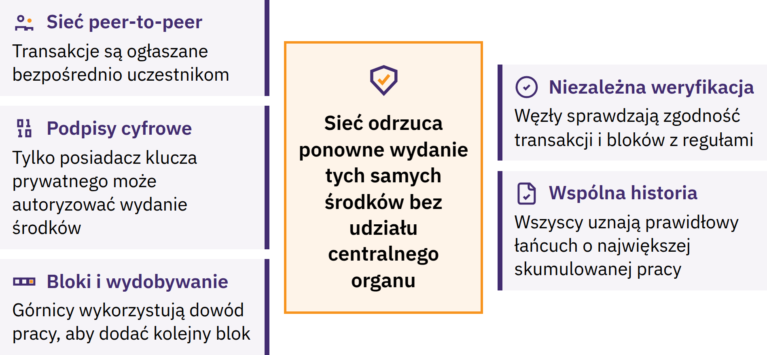

Slide 38

Cyfrowa rzadkość i
weryfikowalna podaż
Prawidłowe jednostki odróżniane od nieprawidłowych kopii
Próby podwójnego wydania odrzucane
Publiczna historia transakcji i podpisy
Dowód pracy i niezależne sprawdzanie zgodności z regułami
Limit podaży powiązany z decentralizacją i weryfikacją
Pisemna deklaracja dotycząca podaży nie wystarczy: kto może ją zweryfikować i kto mógłby ją zmienić?
Dyplom z Bitcoina · Moduł 2

Slide 39
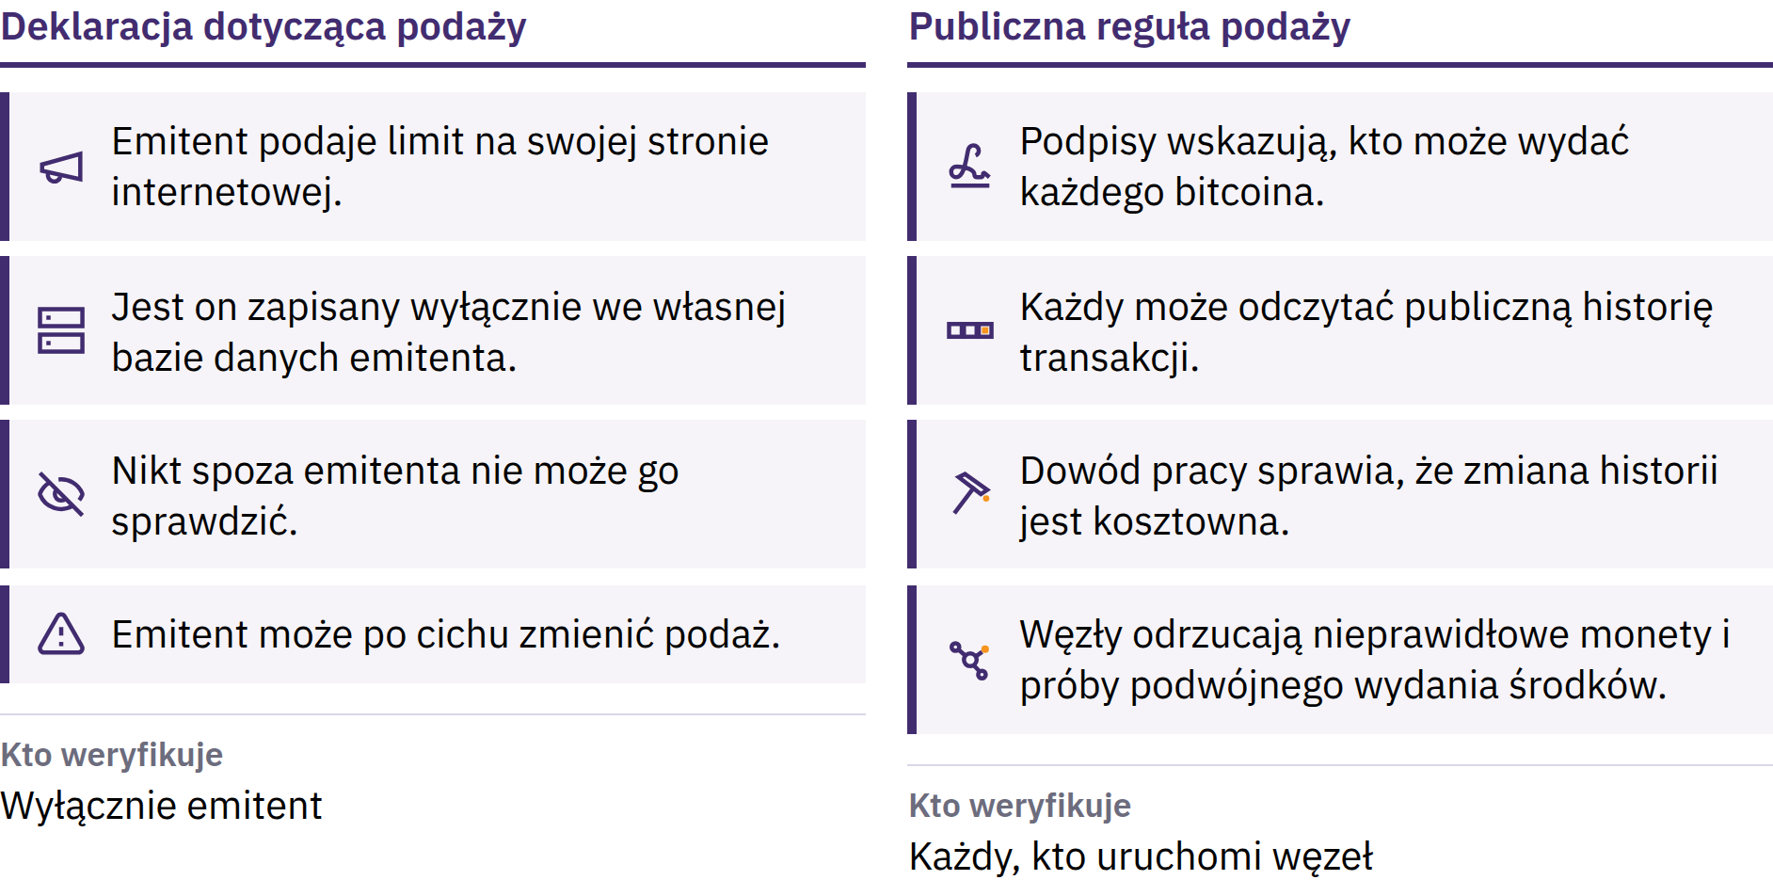

Slide 40
Blockchain: publiczna księga rachunkowa Bitcoina
Powielany publiczny rejestr transakcji
Połączone bloki; niezależnie weryfikowane kopie
Prawidłowy łańcuch z największym skumulowanym dowodem pracy
Średnio około jednego nowego bloku co dziesięć minut
Zmiana historii wymaga ponownego wykonania pracy i nadrobienia zaległości. Jest to kosztowne, ale nie dosłownie niemożliwe; mogą występować tymczasowe konkurencyjne wersje historii oraz reorganizacje.
Dyplom z Bitcoina · Moduł 2

Slide 41

Decentralizacja
Oprogramowanie o otwartym kodzie źródłowym i otwarty udział w protokole
Niezależne węzły weryfikują; górnicy proponują bloki
Zmiany zasad zależą od ich dobrowolnego przyjęcia
Żaden pojedynczy uczestnik nie może zmienić zasad dla wszystkich
Wpływy i zasoby są rozłożone nierównomiernie; duże serwisy mogą prowadzić do uzależnienia od nich. Koordynacja może przebiegać wolniej, a sieć nie ma centralnego działu wsparcia.
Dyplom z Bitcoina · Moduł 2

Slide 42
Podpisy cyfrowe i transfer peer-to-peer
Portfel używa klucza prywatnego do podpisywania
Sieć weryfikuje podpis bez poznawania klucza
Podpisana transakcja jest rozgłaszana przez uczestników
Żaden centralny operator sieci Bitcoin nie zatwierdza uczestnictwa ani płatności
Każdy, kto uzyska klucz prywatny, może zazwyczaj wydać środki. Utrata dostępu może oznaczać ich bezpowrotną utratę.
Korzystanie z usług pośredników pozostaje opcjonalne; wybór takiej usługi wiąże się z dodatkowymi zasadami przechowywania środków i ryzykiem. Prawidłowej płatności na błędny adres zazwyczaj nie można cofnąć.
Dyplom z Bitcoina · Moduł 2

Slide 43
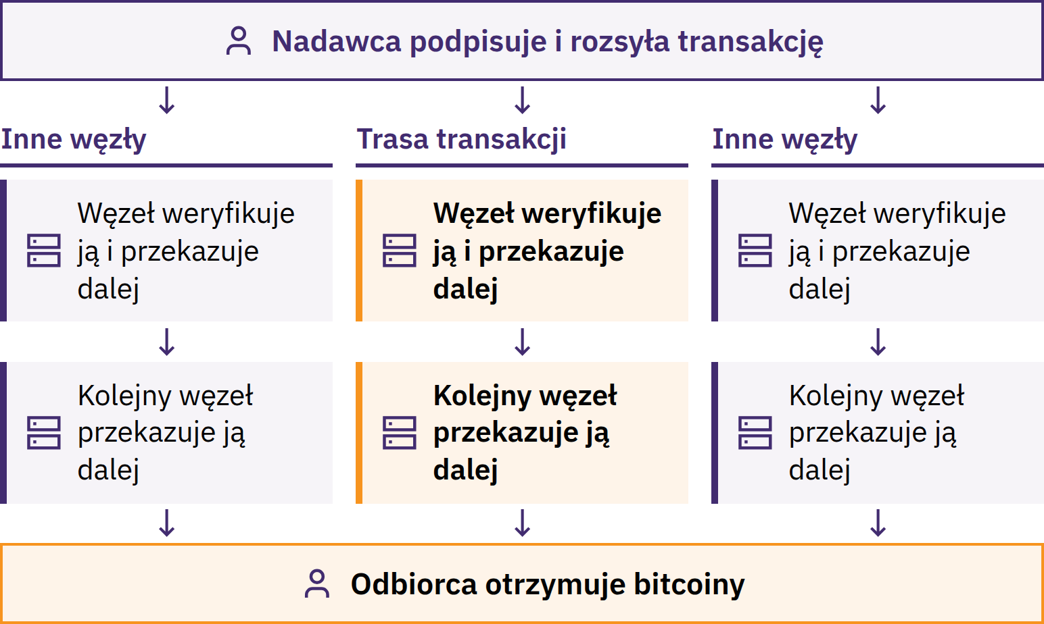

Slide 44
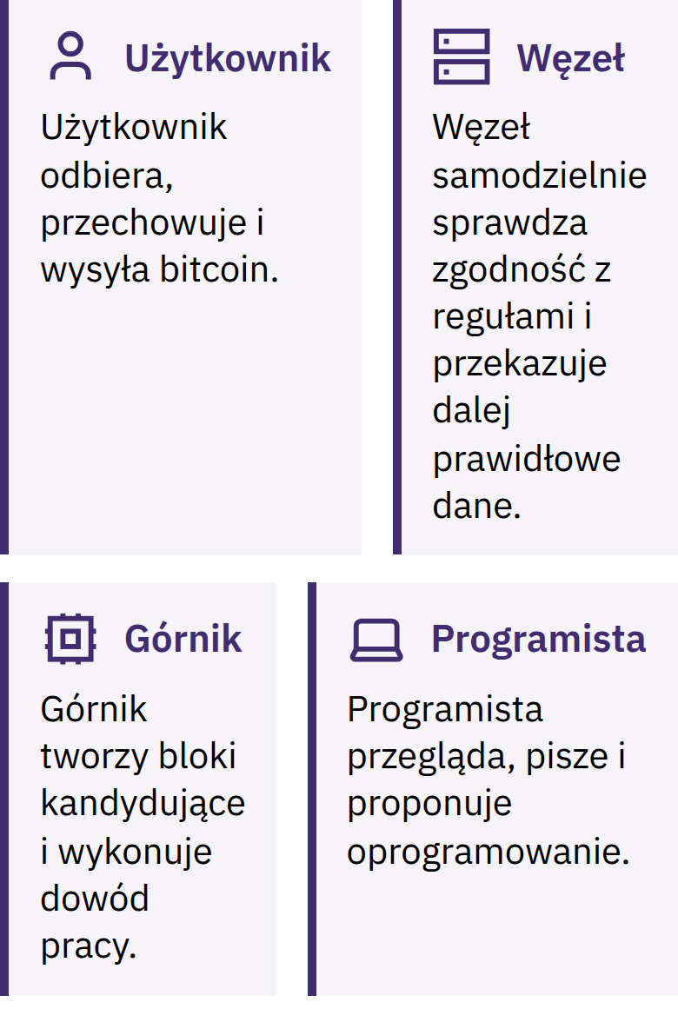

Dyplom z Bitcoina · Moduł 2

Slide 45
Użytkownicy, węzły, górnicy i programiści
Górnicy nie mogą sprawić, by uczciwe węzły akceptowały nieprawidłowe bloki. Programiści nie mogą wymusić przyjęcia oprogramowania. Jedna osoba może pełnić kilka ról.
Pytanie sprawdzające
Dlaczego węzeł weryfikuje transakcje? Proszę wymienić jedną regułę, której przestrzeganie sprawdza.
Dyplom z Bitcoina · Moduł 2

Slide 46

Dowód pracy
Blok kandydacki → wielokrotne haszowanie → poprawny wynik
Kosztowne obliczenia i zużycie energii; szybka weryfikacja
Poprawny blok jest rozgłaszany i sprawdzany przez węzły
Próg jest dostosowywany tak, aby bloki powstawały średnio co dziesięć minut
Skumulowana praca sprawia, że przepisywanie historii jest kosztowne
Wydobywanie zabezpiecza kolejność transakcji; nie służy do rozwiązywania równań niezwiązanych z tym procesem. Proszę ocenić źródło energii, jej zużycie, korzyści dla bezpieczeństwa oraz alternatywy.
Dyplom z Bitcoina · Moduł 2

Slide 47
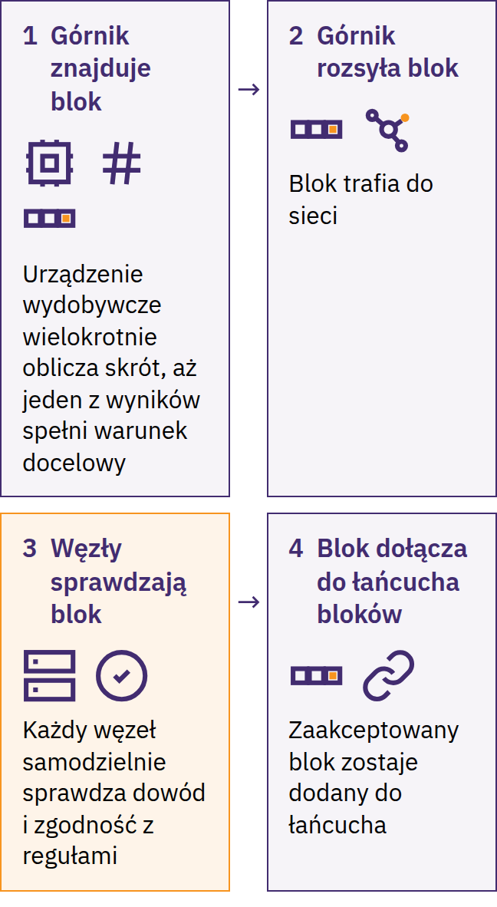

Dyplom z Bitcoina · Moduł 2

Slide 48

Ograniczona podaż
Maksymalna podaż: 21 milionów BTC zgodnie z publicznymi zasadami
Emisja nowych jednostek: subsydium blokowe
Halving: co 210 000 bloków, czyli mniej więcej co cztery lata
Subsydium: 50 → 25 → 12,5 → 6,25 → 3,125 BTC
Opłaty są niezależne od emisji nowych jednostek
Węzły odrzucają nadmierną emisję; limit obowiązuje, dopóki uczestnicy go egzekwują. Ograniczona podaż nie gwarantuje wzrostu ceny.
Dyplom z Bitcoina · Moduł 2
Notes:
Część bitcoinów może być niedostępna lub nie być oferowana na sprzedaż.

Slide 49
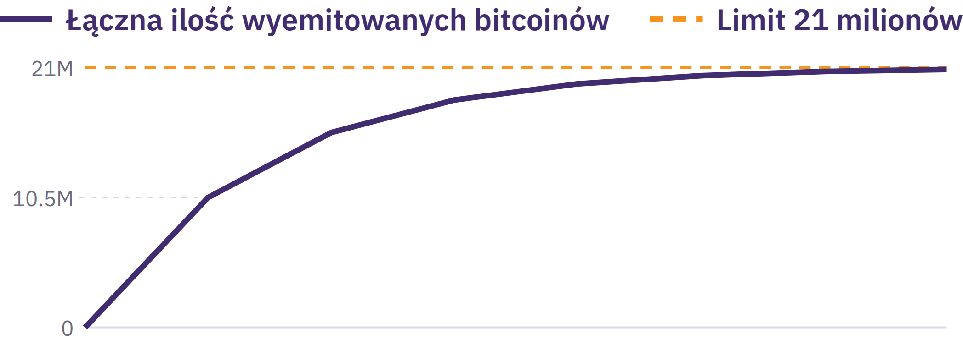

Slide 50
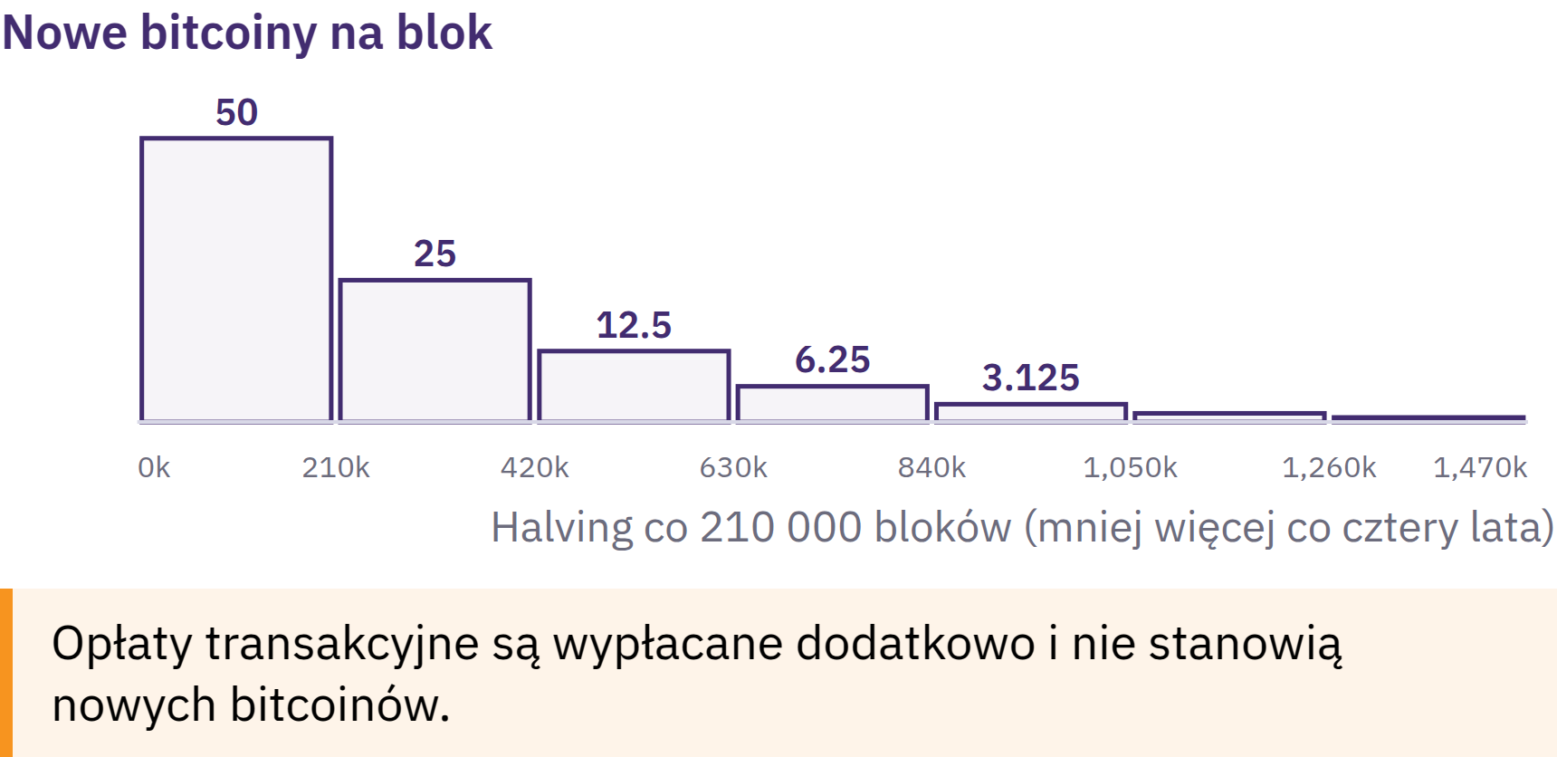

Slide 51

Satoshi i błąd poznawczy
jednostki
1 BTC = 100 000 000 satów
0,001 BTC = 100 000 satów
1 sat = 0,00000001 BTC
Nie trzeba posiadać całego bitcoina
Złudzenie jednostki: niska cena za całą jednostkę nie świadczy o korzystniejszej wycenie. Proszę porównać udział w podaży, zaangażowaną wartość i ryzyko.
Proszę wykazać się zrozumieniem
Ile satów mieści się w 0,01 BTC? Dlaczego można używać mniej niż całego bitcoina?
Dyplom z Bitcoina · Moduł 2
Notes:
Proszę pozwolić osobom uczącym się samodzielnie wykonać przeliczenie; klucz odpowiedzi nie powinien być widoczny.

Slide 52
Bitcoin jako zdrowy pieniądz cyfrowy
Trwały rejestr; dostęp zależy od kluczy
Przenośny i podzielny; transfer wymaga łączności
Jawna ograniczona podaż i weryfikowalne zasady
Zamienność może zależeć od tego, jak usługodawcy traktują publiczną historię transakcji
Akceptacja różni się w zależności od miejsca
Trzy funkcje
Środek przechowywania wartości: przewidywalna podaż; zmienna cena
Środek wymiany: bezpośredni transfer; zróżnicowane opłaty i poziom akceptacji
Jednostka rozrachunkowa: BTC lub satoshi; wiele towarów wycenianych w walutach fiducjarnych
„Zdrowy pieniądz” zależy od przyjętych kryteriów. Proszę porównać alternatywy, stosując te same standardy.
Dyplom z Bitcoina · Moduł 2

Slide 53
Bitcoin, stablecoiny i inne kryptoaktywa
Bitcoin: publicznie znane zasady emisji; brak centralnego emitenta
Stablecoiny: dążą do utrzymania wartości referencyjnej; rezerwy, mechanizmy lub roszczenia o wykup
Inne kryptoaktywa: różne sieci, zasady emisji, sposoby kontroli i cele
Wspólna historia kodu nie zapewnia forkowi sieci ani bezpieczeństwa Bitcoina
Proszę porównać: kontrolę nad emisją, niezależną weryfikację, kontrolę nad kluczami oraz kontrahentów.
To porównanie pomaga zrozumieć Bitcoin; nie stanowi rekomendacji nabywania jakichkolwiek aktywów, handlu nimi ani ich promowania.
Dyplom z Bitcoina · Moduł 2

Slide 54
Różne projekty, różne ryzyka
Bitcoin: zmienność, utrata kluczy, ostateczność płatności, opłaty, publiczny rejestr transakcji
Stablecoiny: utrata powiązania z walutą odniesienia, rezerwy, wykup, zamrożenia środków i kontrahenci
Inne kryptoaktywa: zmiany zasad, koncentracja wpływów, błędy, ataki hakerskie i mosty między łańcuchami
Usługi: przechowywanie środków, upadłość usługodawcy, dostęp i ryzyko prawne we wszystkich kategoriach
Znajomy symbol giełdowy, pozornie stabilna cena czy dopracowana aplikacja nie są dowodem bezpieczeństwa. Tokeny nie dają automatycznie udziału we własności firmy, prawa do dochodu ani prawa do wykupu.
Dyplom z Bitcoina · Moduł 2

Slide 55
Nauka to nie handel ani promocja
Proszę wyjaśniać, zadawać pytania, porównywać i weryfikować
Spekulacja: ryzyko cenowe, ryzyko związane z platformą i presja
Promocja: możliwe konflikty interesów
Brak zaleceń kupna, sprzedaży lub dalszego posiadania
Weryfikacja lokalnej wartości
Proszę rozróżniać cenę rynkową, lokalną akceptację oraz osobiste preferencje lub uprzedzenia.
Dyplom z Bitcoina · Moduł 2

Slide 56
Kalendarium powstania Bitcoina
Satoshi Nakamoto to pseudonim; twórca lub twórcy pozostają nieznani. Inni kontynuowali rozwój sieci o otwartym kodzie źródłowym bez stałego centralnego przywódcy.
Proszę ocenić projekt i działanie sieci, a także historię jej powstania.
Dyplom z Bitcoina · Moduł 2

Slide 57
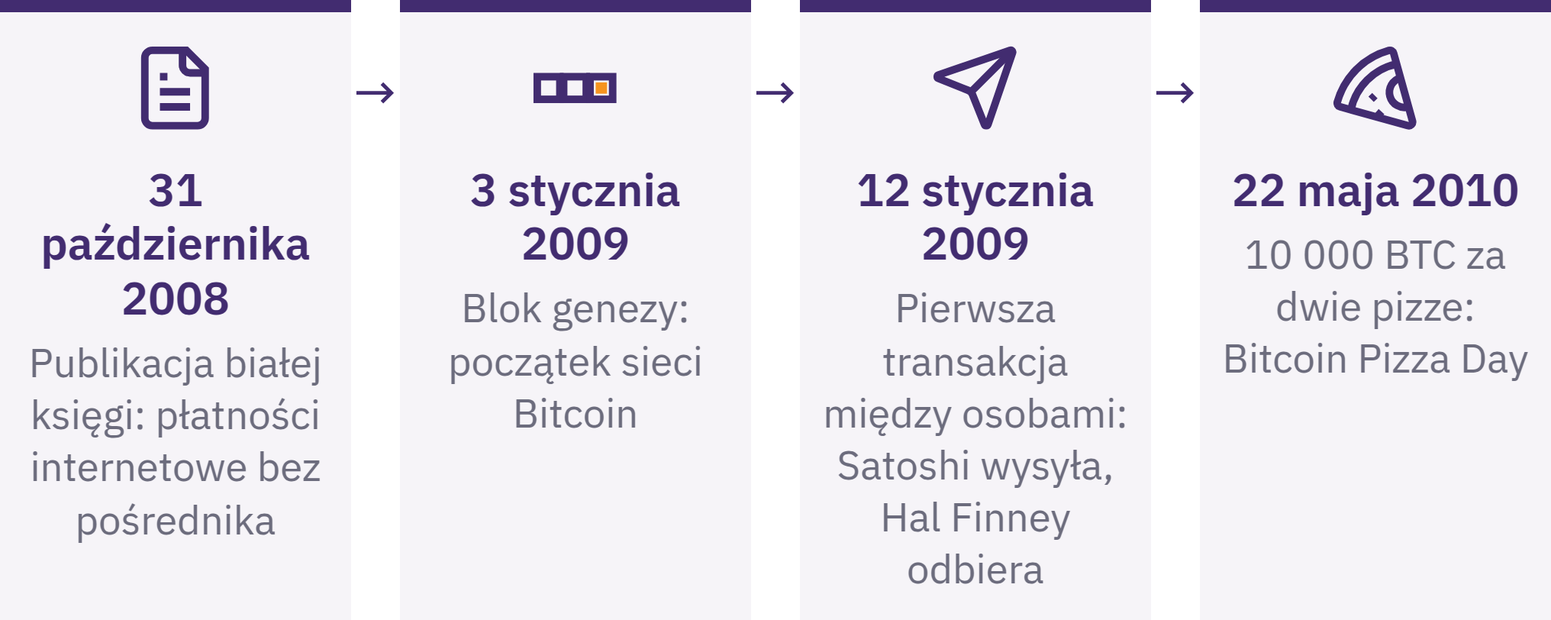

Slide 58
Sprawczość, ryzyko i odpowiedzialność
Bezpośrednia kontrola za pomocą kluczy
Jawne zasady i niezależna weryfikacja
Globalne transfery peer-to-peer
Kopie zapasowe, weryfikacja płatności i planowanie odzyskiwania dostępu
Zmienność kursu, publiczny rejestr transakcji, opłaty i ograniczona akceptacja
Żadna firma nie może przywrócić utraconej frazy odzyskiwania. Proszę poprosić o pomoc przed przesłaniem znacznych środków, nie ujawniając poufnych informacji.
Osobista odpowiedzialność może obejmować edukację, wzajemną weryfikację, procedury i testy na małą skalę.
Dyplom z Bitcoina · Moduł 2

Slide 59
Powtórzenie: jak Bitcoin rozwiązuje problemy systemu
pieniężnego?
Najważniejsze wnioski
Zmienna podaż → publiczne zasady emisji; użytkownicy egzekwują ich przestrzeganie
Zgoda centralnego podmiotu na płatność → przelew bezpośrednio między użytkownikami; błędy trudne do odwrócenia
Centralny rejestr → wspólna weryfikacja; zagrożenia dla prywatności wynikające z publicznego rejestru
Dostęp za pośrednictwem instytucji → kontrola nad kluczami; odpowiedzialność za kopie zapasowe
Ustalanie kolejności transakcji → dowód pracy; koszty sprzętu i energii
Chwila na refleksję
Który element konstrukcji Bitcoina wyjaśniliby teraz Państwo inaczej i dlaczego?
Dyplom z Bitcoina · Moduł 2
Notes:
Kluczowa myśl: Czy Bitcoin ma dla Państwa wartość? Czy jego obecna cena odzwierciedla jego wartość?

Slide 60

Moduł 3
Bezpieczne korzystanie z Bitcoina
Działanie: Jak mogę wziąć odpowiedzialność za korzystanie z Bitcoina i jego zabezpieczanie?

Slide 61
Bezpieczne pierwsze kroki
Proszę udostępniać dane do odbioru środków; nigdy dane poufne
Proszę zatrzymać się na chwilę przed zatwierdzeniem wysyłki
Proszę ograniczać skalę błędów; proszę prosić o pomoc
Proszę korzystać z przygotowanych, pustych, symulowanych lub zatwierdzonych materiałów o niskim poziomie ryzyka
Nie jest wymagany żaden zakup, użycie własnych środków ani posiadanie własnego portfela. Ćwiczenia z użyciem rzeczywistych środków wiążą się z dodatkowym ryzykiem dla prywatności i bezpieczeństwa oraz ryzykiem utraty środków; dostępna jest alternatywa bez użycia środków.
Dyplom z Bitcoina · Moduł 3
Notes:
Proszę przygotować sprawdzenie ekranu odbioru, sprawdzenie wysyłania i weryfikacji oraz ćwiczenie gotowości do odzyskania dostępu lub reagowania na oszustwa. Przed użyciem każdego środowiska proszę wyjaśnić jego ograniczenia.

Slide 62
Portfele
Portfel Bitcoin zarządza kluczami i informacjami potrzebnymi do odbierania i autoryzowania transakcji; bitcoin pozostaje zapisany we wspólnym rejestrze.
Kto kontroluje klucze?
Jak odzyskuje się dostęp?
Jakie metody płatności są obsługiwane?
Kod źródłowy, utrzymanie, kompatybilność, prywatność, koszt i wsparcie
Otwarty kod źródłowy umożliwia jego kontrolę; nie dowodzi jednak, że portfel jest bezpieczny lub odpowiedni.
Portfele szkoleniowe nie mogą służyć do zabezpieczania znacznych środków. Późniejszy portfel osobisty wymaga nowej, prywatnej konfiguracji i nowych danych do odzyskiwania dostępu.
Dyplom z Bitcoina · Moduł 3

Slide 63
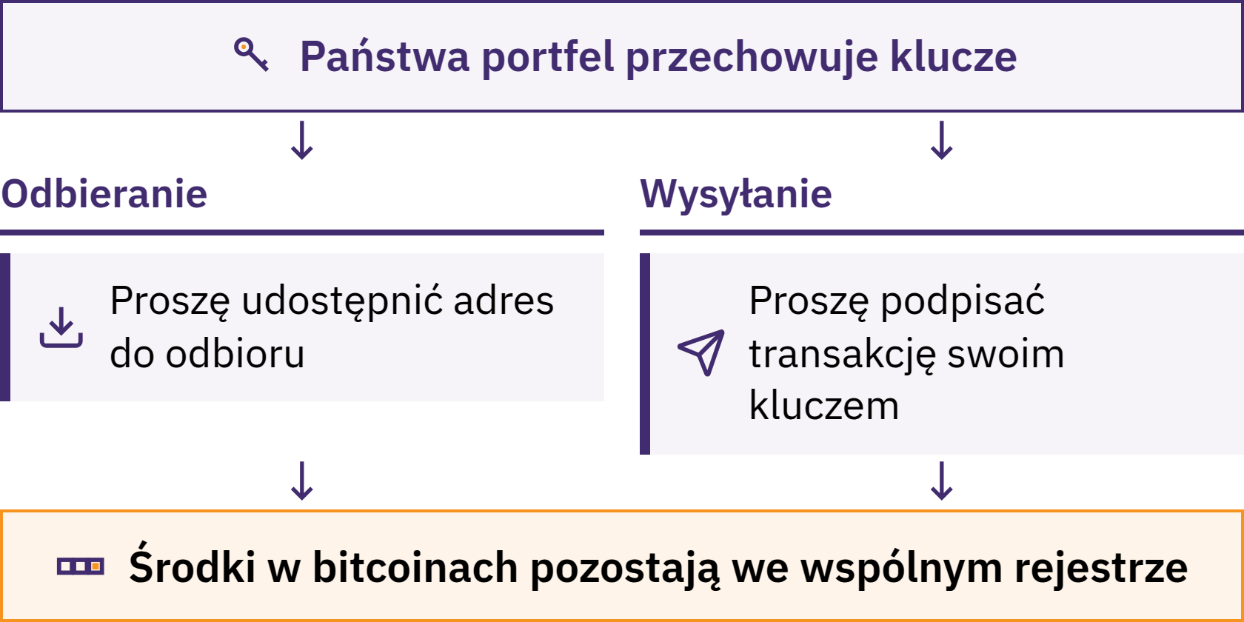

Slide 64
Adresy
Publiczne dane do odbioru płatności on-chain
Proszę pobrać je z ekranu odbioru w docelowym portfelu
Proszę zeskanować lub skopiować dane, a następnie porównać je z danymi na zaufanym ekranie
Proszę potwierdzić odbiorcę, sieć i metodę płatności
Adres on-chain i faktura Lightning: różne żądania płatności
Złośliwe oprogramowanie może podmieniać skopiowane dane odbiorcy. Znajomy wygląd nie wystarczy. Nowe adresy utrudniają łatwe powiązanie płatności ze sobą; nie zapewniają jednak ich anonimowości.
Dyplom z Bitcoina · Moduł 3

Slide 65
Klucze
Klucz prywatny: tajne dane służące do autoryzacji wydawania środków
Klucz publiczny: weryfikuje podpisy bez ujawniania klucza prywatnego
Adres: dane do odbioru środków uzyskane na podstawie danych klucza publicznego
Portfele zazwyczaj automatycznie zarządzają wieloma kluczami
Nigdy nie należy udostępniać kluczy prywatnych, fraz odzyskiwania, haseł ani kodów odzyskiwania. Żaden uczciwy edukator, pracownik pomocy technicznej, dostawca portfela, pracownik giełdy ani programista ich nie potrzebuje.
Proszę spróbować
Proszę podzielić przygotowane przykłady na dane do odbioru środków, dane tajne oraz dane publiczne, które stają się wrażliwe po powiązaniu ich z osobą.
Dyplom z Bitcoina · Moduł 3

Slide 66
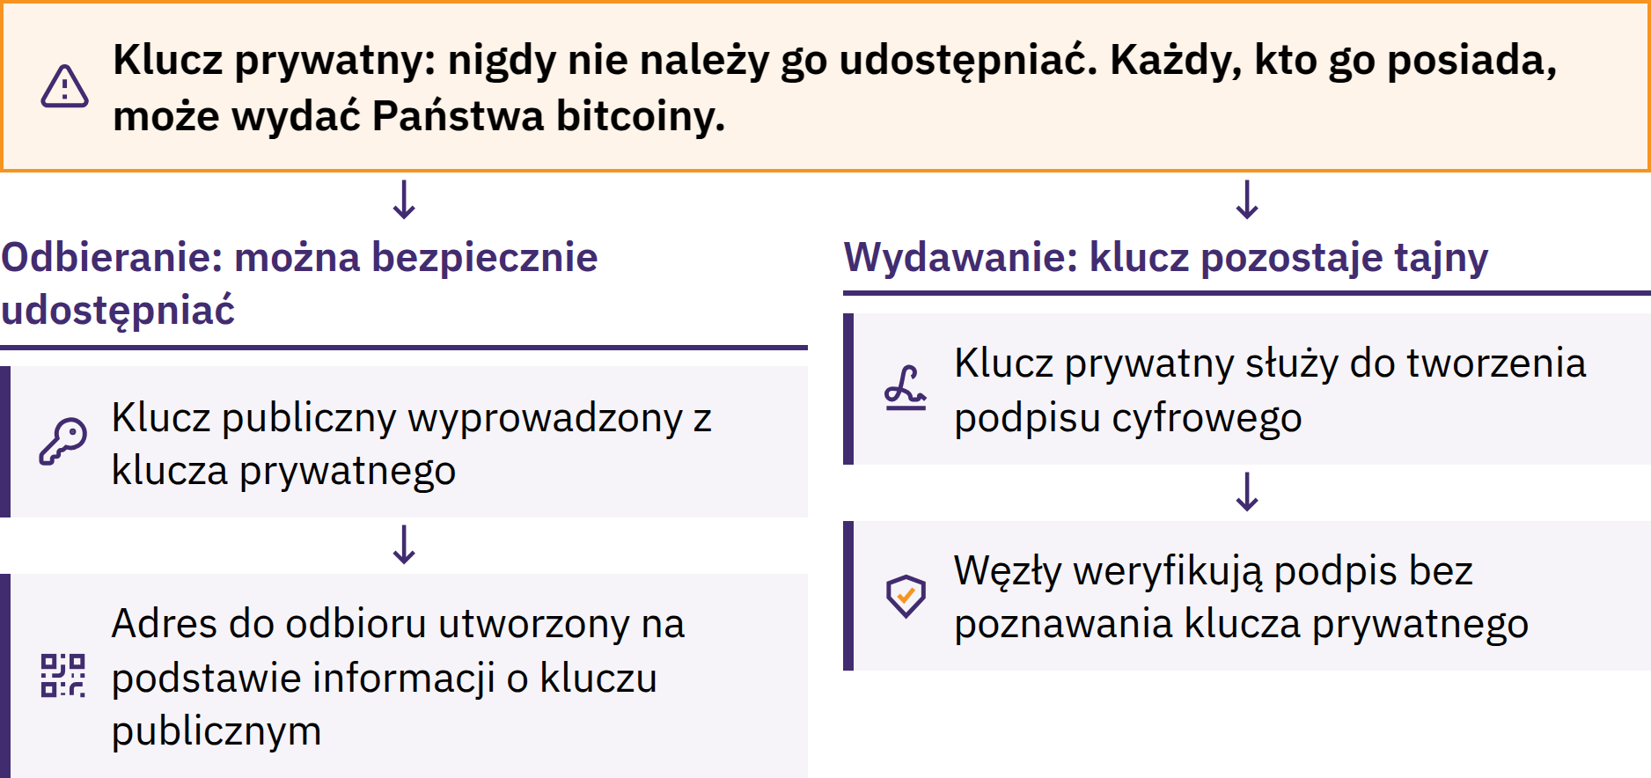

Slide 67

Frazy odzyskiwania
Fraza odzyskiwania to uporządkowana lista słów, której wiele portfeli używa do odzyskiwania kluczy prywatnych.
Często 12 lub 24 słowa; rozwiązania różnią się
Dokładna pisownia i kolejność
Oficjalne instrukcje tworzenia kopii zapasowej; przechowywanie offline, bez dostępu osób trzecich
Należy chronić przed utratą, uszkodzeniem, kamerami i innymi obserwatorami
Dyplom z Bitcoina · Moduł 3
Notes:
Nigdy nie należy fotografować prawdziwej frazy odzyskiwania, przechowywać jej w chmurze, przesyłać e-mailem ani w wiadomościach, ani wpisywać jej na stronie internetowej lub w zwykłym formularzu. Może ona zapewnić pełny dostęp do środków.
Dodatkowe hasła, wiele kluczy i zaawansowane schematy tworzenia kopii zapasowych należą do zakresu nauki zaawansowanej. Proszę nie wprowadzać rozwiązań tak złożonych, że osoby uczące się nie potrafią wyjaśnić ich działania ani odzyskać dostępu w razie problemów.
Jeśli istnieje możliwość, że ktoś zobaczył lub skopiował frazę, że wpisano ją w internecie lub zapisano na niezaufanym urządzeniu, należy uznać ją za przejętą. Proszę poszukać pomocy bez ujawniania frazy i skorzystać z nowej, zaufanej procedury odzyskiwania dostępu.

Slide 68
Korzystanie w modelu powierniczym i niepowierniczym
Model powierniczy: usługodawca kontroluje klucze i odzyskiwanie dostępu do konta
Wyświetlane saldo: obietnica usługodawcy dotycząca udostępnienia bitcoinów
Model samodzielnego przechowywania: użytkownik kontroluje klucze i kopię zapasową
Bezpośrednia kontrola wiąże się z odpowiedzialnością za błędy i odzyskiwanie dostępu
Publiczny łańcuch bloków nie pozwala udowodnić, ile usługodawca jest winien konkretnemu klientowi. Samodzielne przechowywanie nadal może wiązać się z zależnością od oprogramowania, sprzętu, serwerów i sieci.
Proszę spróbować
Proszę porównać dwa przygotowane opisy: kto kontroluje klucze, kto przywraca dostęp i jakie ryzyko należy sprawdzić?
Dyplom z Bitcoina · Moduł 3

Slide 69

Dyplom z Bitcoina · Moduł 3

Slide 70
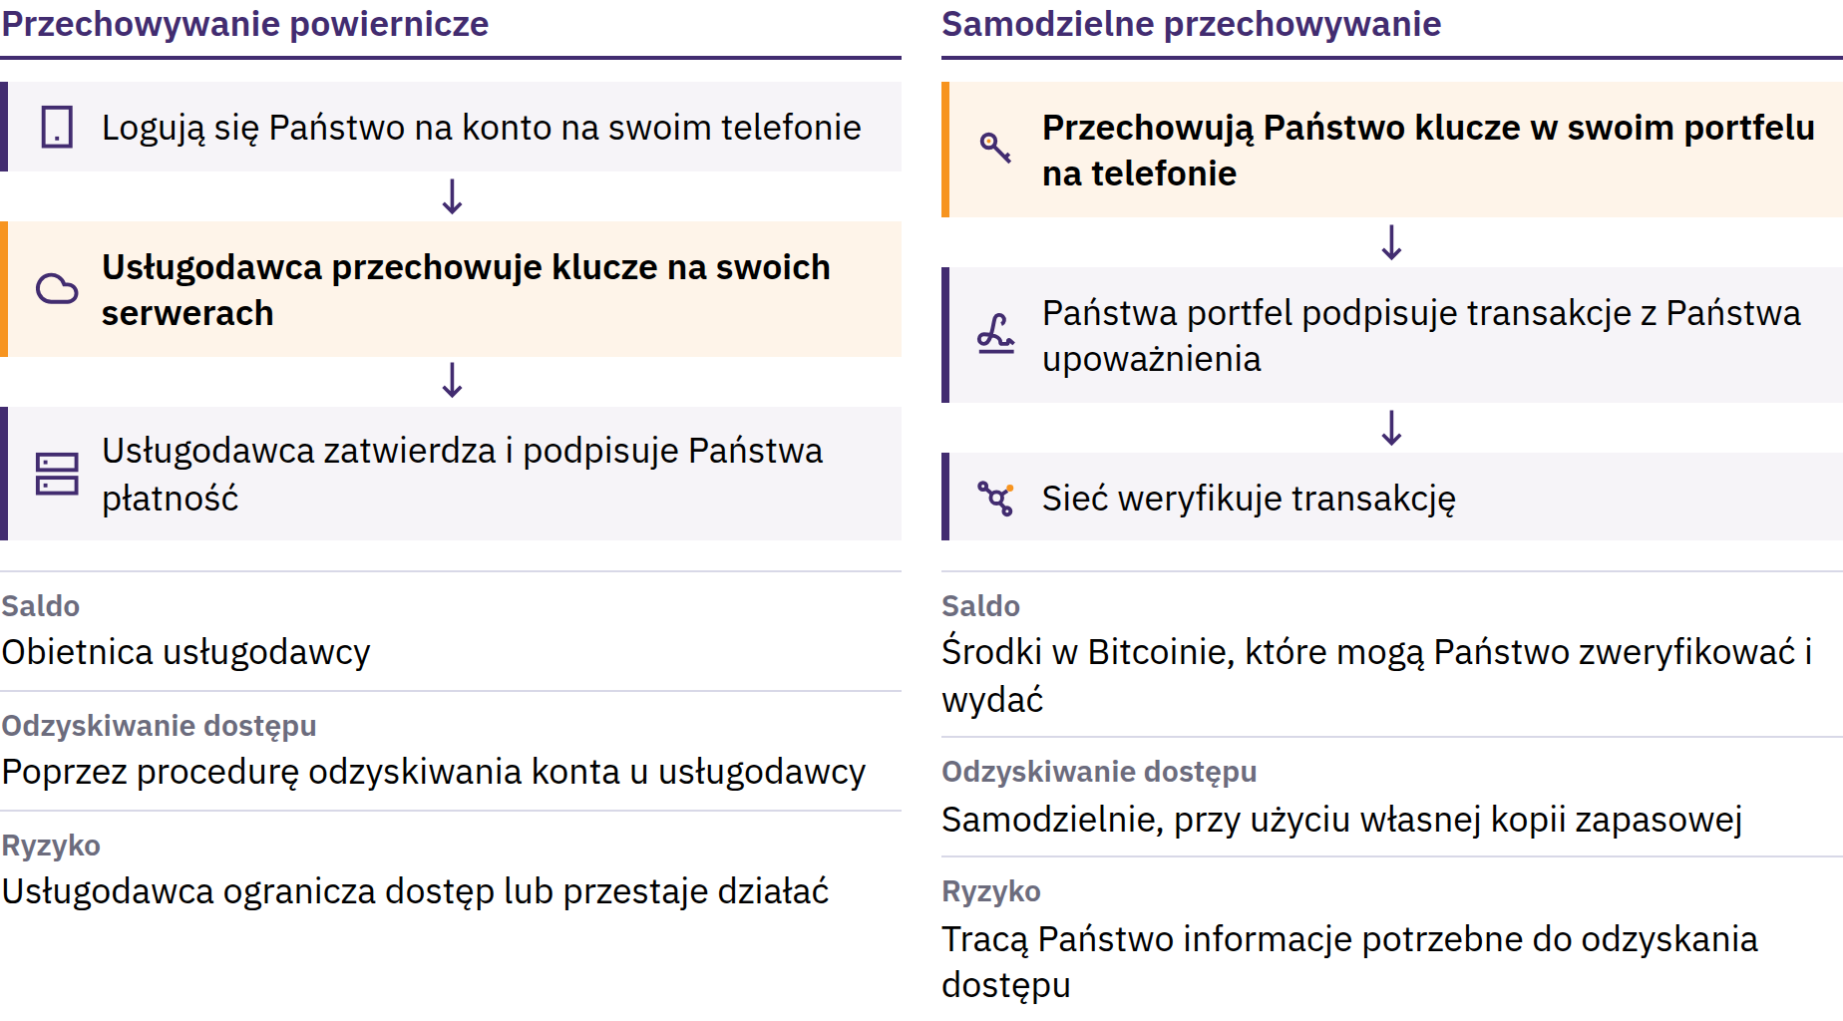

Slide 71

Portfele gorące i zimne
Na gorąco: klucze na urządzeniu połączonym z internetem; wygoda, większe narażenie na zagrożenia
Na zimno: klucze do podpisywania odizolowane od urządzenia ogólnego przeznaczenia połączonego z internetem
Portfel sprzętowy: urządzenie przeznaczone do ochrony kluczy i podpisywania
Przechowywanie i odzyskiwanie: odrębne kwestie
Portfel sprzętowy może umożliwiać przechowywanie na zimno; te pojęcia nie są zamienne. Urządzenia i kopie zapasowe nadal wymagają ochrony.
Dyplom z Bitcoina · Moduł 3
Notes:
Proszę wykorzystać zawarte w materiale źródłowym fikcyjne porównanie drobnych płatności z płatnościami dokonywanymi rzadziej. Wybory powinny pozostać hipotetyczne; proszę nie wybierać narzędzi ani kwot na potrzeby zarządzania osobistymi środkami osób uczących się.

Slide 72
Odzyskiwanie portfela i testowanie frazy odzyskiwania
Proszę używać wyłącznie przygotowanych, pustych lub symulowanych materiałów. Nigdy nie należy ujawniać prawdziwych słów frazy odzyskiwania ani używać później portfela wykorzystywanego podczas zajęć do przechowywania znacznych środków.
Dyplom z Bitcoina · Moduł 3
Notes:
Proszę obserwować proces bez podglądania słów odzyskiwania. Późniejsza konfiguracja na własny użytek wymaga nowych, wygenerowanych prywatnie danych odzyskiwania.

Slide 73
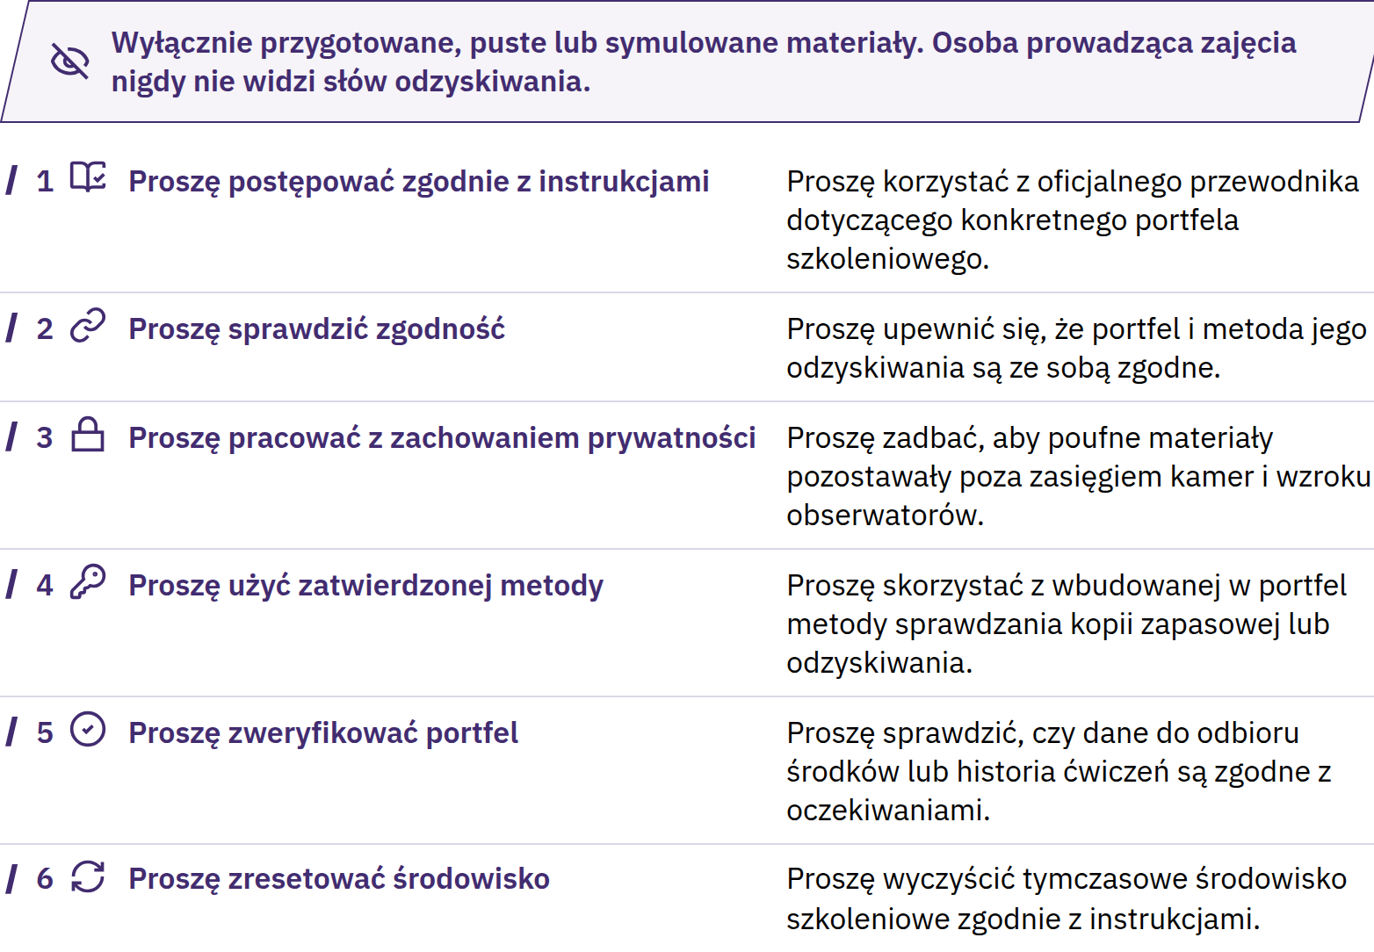

Slide 74
Otrzymywanie Bitcoina
Ćwiczenie 1: bezpieczne odbieranie płatności
Proszę otworzyć przygotowany portfel i wybrać opcję Odbierz.
Proszę ustalić, czy płatność odbywa się on-chain, czy przez Lightning.
Proszę udostępniać wyłącznie publiczne dane do odbioru płatności.
Proszę uzgodnić z nadawcą każdą żądaną kwotę.
Proszę sprawdzić kwotę i status we własnym portfelu.
Wiadomość ani zrzut ekranu od nadawcy nie stanowią dowodu. Status „oczekująca” to nie to samo co „potwierdzona”; potwierdzenia nie naprawią błędnego adresu ani nie cofną oszustwa.
Dyplom z Bitcoina · Moduł 3

Slide 75

Wysyłanie Bitcoina
Ćwiczenie 2: przerwa i sprawdzenie przed wysłaniem
Proszę zatwierdzić transakcję tylko wtedy, gdy wszystkie sprawdzone dane się zgadzają. Jeśli szczegóły ulegną zmianie, pojawi się presja czasu lub ktokolwiek poprosi o poufne informacje, proszę się zatrzymać i zweryfikować informacje niezależnie. Cofnięcie prawidłowo wysłanej transakcji jest trudne lub niemożliwe.
Dyplom z Bitcoina · Moduł 3

Slide 76
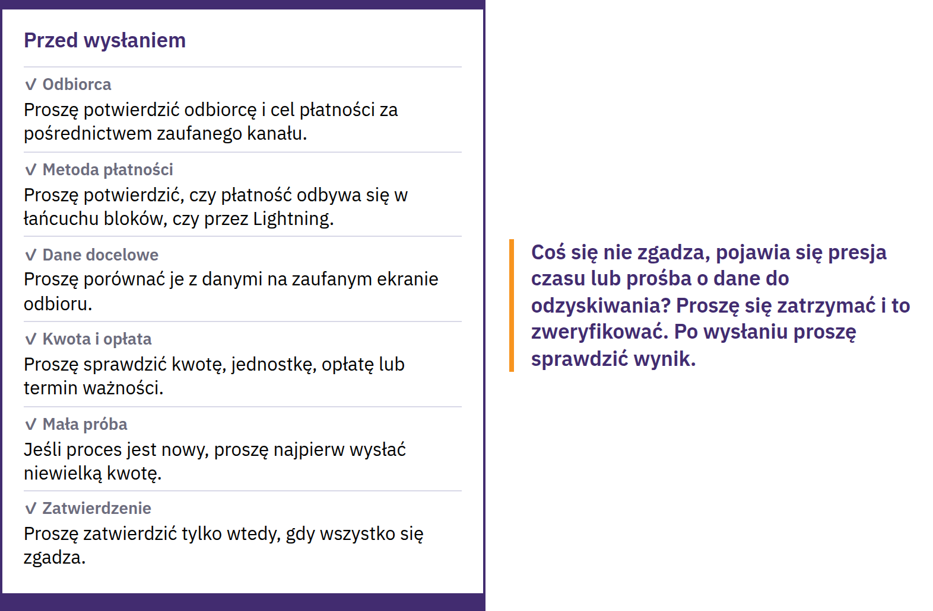

Slide 77
Weryfikacja i nieodwracalne transakcje
Txid: identyfikator transakcji zapisanej w łańcuchu bloków
Eksplorator: interfejs udostępniający publiczne dane o transakcjach
Proszę sprawdzić sieć, adres docelowy, kwotę, opłatę, status i potwierdzenia
Rozgłoszenie → oczekiwanie → uwzględnienie w bloku → kolejne potwierdzenia
Eksplorator nie może potwierdzić tożsamości, uczciwości ani celu płatności. Nie ma jednej uniwersalnej liczby potwierdzeń odpowiedniej dla każdej płatności.
Proszę korzystać z przygotowanych przykładów; nie należy wyszukiwać osobistego adresu ani transakcji osoby uczącej się. Wyszukiwania mogą ujawnić operatorowi eksploratora, czym są Państwo zainteresowani.
Dyplom z Bitcoina · Moduł 3
Notes:
Opłaty on-chain zależą głównie od danych transakcji i popytu na miejsce w blokach, a nie jedynie od przesyłanej kwoty. Proszę zapoznać się z końcowym oszacowaniem; czas realizacji i opłaty mogą się zmieniać.

Slide 78
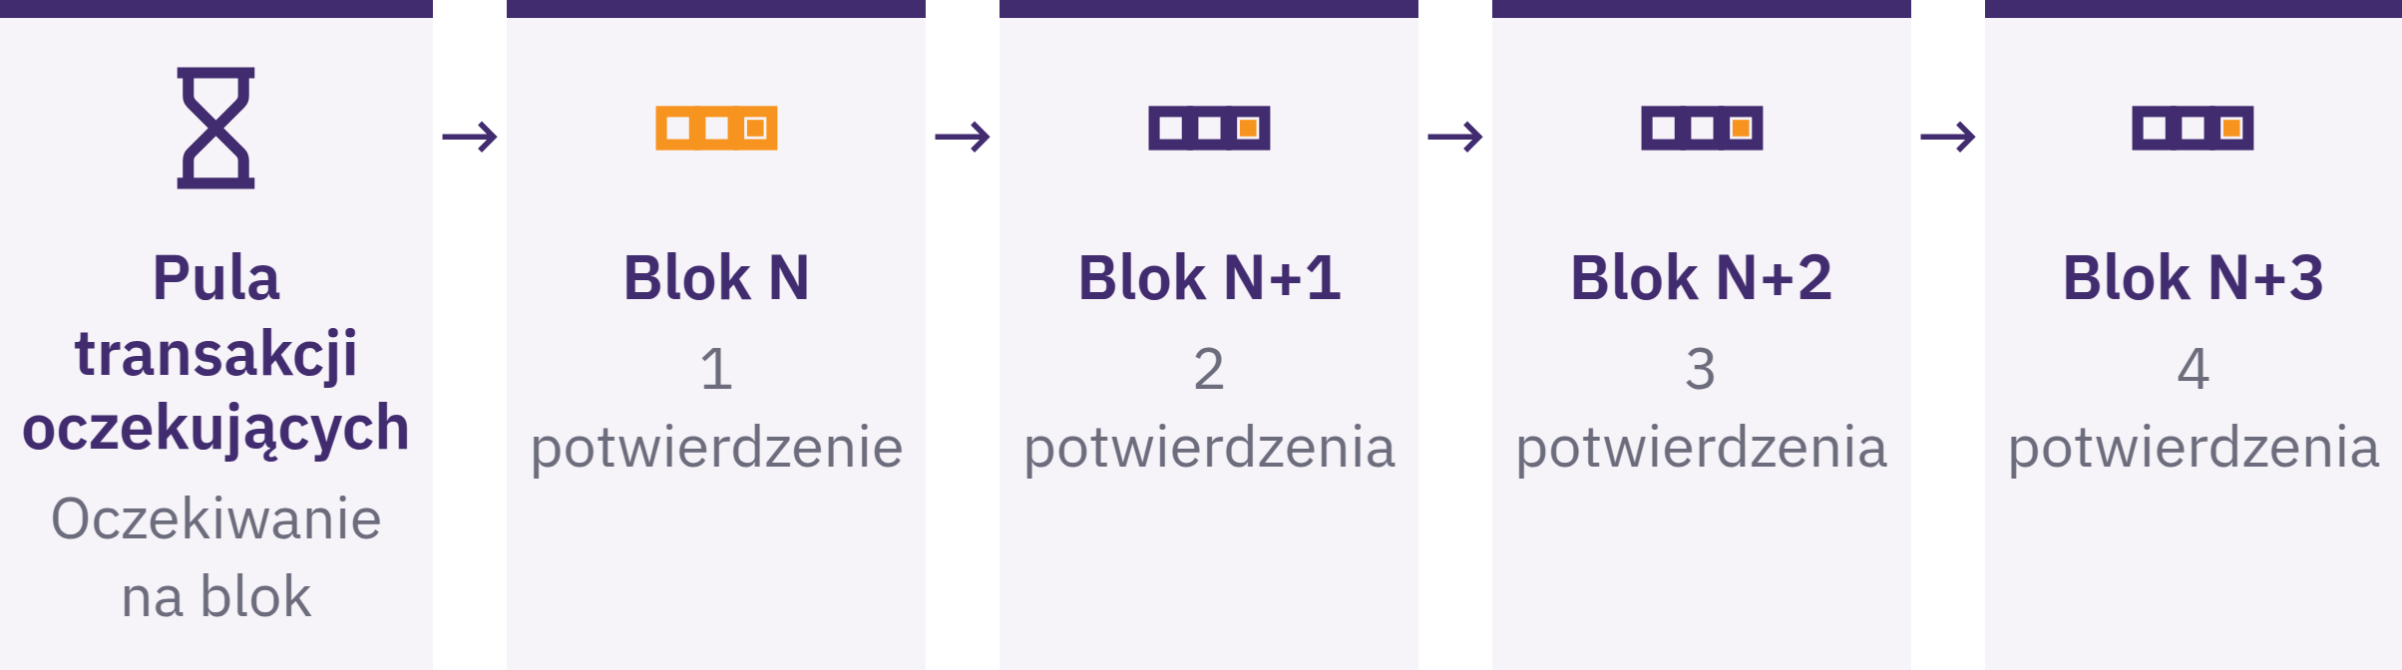

Slide 79

Lista kontrolna
bezpieczeństwa
Ćwiczenie 3: rozpoznanie zagrożenia i bezpieczne przerwanie działania
Proszę się zatrzymać. Proszę niczego nie udostępniać. Proszę niczego nie wysyłać. Proszę zamknąć kanał komunikacji. Proszę niezależnie zweryfikować informacje. Proszę poprosić o pomoc bez ujawniania poufnych danych.
Proszę spróbować
Proszę wskazać sygnał ostrzegawczy w przygotowanej wiadomości, możliwą stratę oraz pierwsze bezpieczne działanie.
Dyplom z Bitcoina · Moduł 3
Notes:
Proszę samodzielnie docierać do oficjalnych stron, ofert aplikacji w sklepach i danych kontaktowych. Proszę sprawdzać wydawcę i domenę oraz zachować ostrożność wobec reklam, wiadomości i stron podszywających się pod inne. Nigdy nie należy pożyczać pieniędzy na eksperymenty.

Slide 80
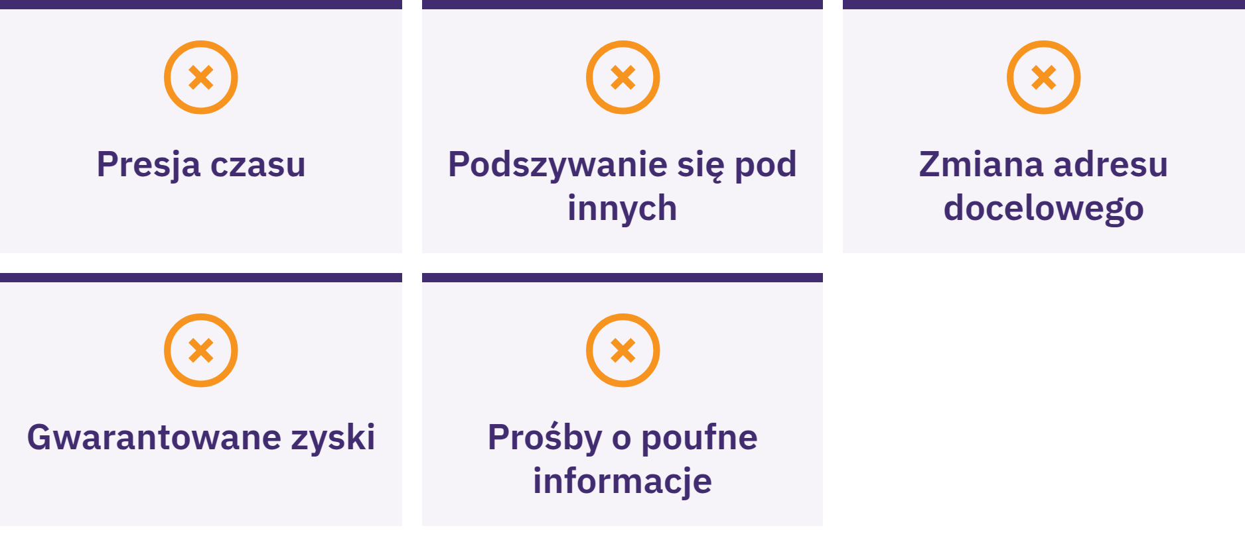

Slide 81

Nabywanie i wymiana Bitcoina
Budowanie świadomości, nie doradztwo finansowe
Proszę porównać całkowitą cenę i spread, opłaty za obsługę i wypłaty, kontrolę nad kluczami, dane dotyczące tożsamości, rozliczenie oraz aktualne lokalne przepisy.
Żaden sposób ani dostawca nie jest z góry najlepszy. KYC oznacza weryfikację tożsamości: możliwe korzyści w zakresie zgodności z przepisami lub odzyskiwania środków, ale także ryzyko związane z powiązaniem danych dotyczących tożsamości z danymi płatniczymi.
Dyplom z Bitcoina · Moduł 3

Slide 82
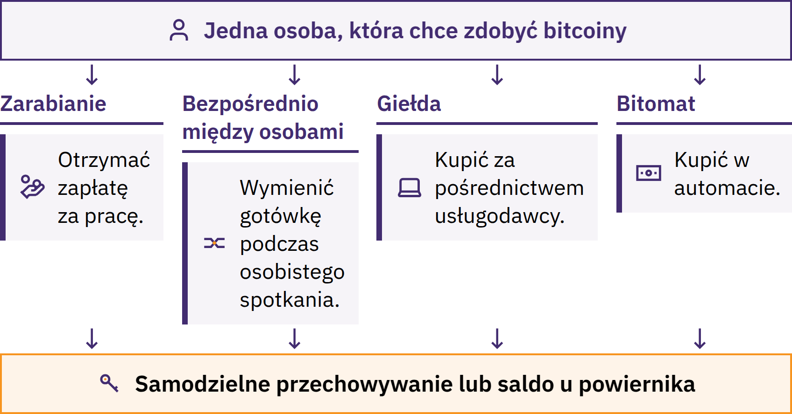

Slide 83
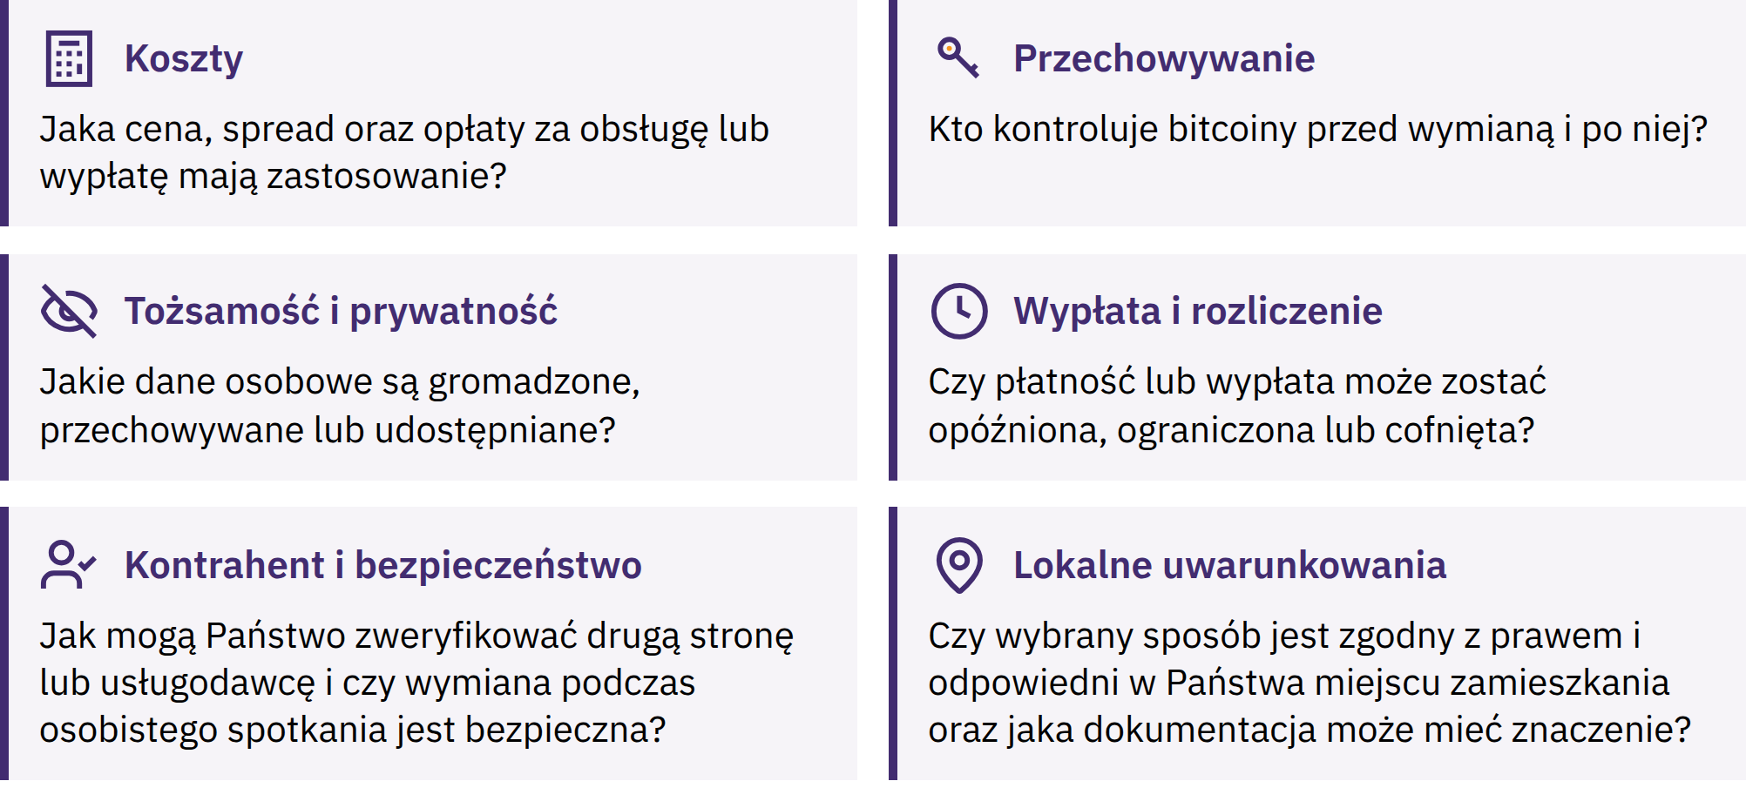

Slide 84
Płatności on-chain i w sieci Lightning
W łańcuchu: zapis w łańcuchu bloków; potwierdzenia
Lightning: sieć płatnicza Bitcoin; zwykle szybkie powodzenie lub niepowodzenie płatności
Różne rodzaje żądań płatności, opłaty, limity i możliwe punkty awarii
Proszę dopasować żądanie do metody płatności obsługiwanej przez portfel
Każda z tych ścieżek może wiązać się z przechowywaniem środków przez pośrednika lub zależnością od usługodawcy
Lightning nie jest odrębną monetą. Portfel Lightning może być powierniczy lub niepowierniczy; szybka płatność nie dowodzi, że portfel nadaje się do przechowywania większych kwot.
Niektóre aplikacje obsługują obie ścieżki, co wiąże się z dodatkowymi opłatami lub zależnościami. Szczegółowe omówienie kanałów, routingu i płynności znajduje się w części „Nauka zaawansowana”.
Dyplom z Bitcoina · Moduł 3

Slide 85
Ćwiczenia ze wsparciem
Proszę otworzyć przygotowany portfel i zapoznać się z jego interfejsem
Proszę przejść zatwierdzoną procedurę pierwszego dostępu
Proszę znaleźć i sprawdzić publiczne dane do odbioru środków
Proszę odebrać środki lub bezpiecznie zasymulować ich odbiór; sprawdzić status
Proszę przeprowadzić lub zasymulować proces odbierania i wysyłania środków
Proszę wykazać gotowość do odzyskania portfela bez ujawniania poufnych danych
Proszę korzystać z uzgodnionego środowiska szkoleniowego. W razie niezgodności proszę wstrzymać działania; w razie potrzeby poprosić o wsparcie i dodatkowe ćwiczenia.
Dyplom z Bitcoina · Moduł 3
Notes:
Punkt odniesienia: praktyczny sprawdzian kompetencji obserwowany przez nauczyciela. C6 wymaga bezpośredniej obserwacji zarówno zadań związanych z portfelem i odbiorem środków, jak i zadań sprawdzających gotowość do odzyskania dostępu. Dopuszczalne są symulacje, wcześniej przygotowane materiały, modele fizyczne oraz rozwiązania niewymagające użycia środków. W razie potrzeby należy przekazać informację zwrotną i umożliwić kolejną próbę. Kryteriów oceniania ani instrukcji dotyczących przeprowadzania oceny nie należy wyświetlać na ekranie.

Slide 86
Powtórzenie: Co oznacza odpowiedzialność związana z
samodzielnym przechowywaniem środków?
Najważniejsze wnioski
Portfel zarządza dostępem; klucze autoryzują wydawanie środków
Proszę udostępniać dane do odbioru środków; poufne informacje przechowywać offline i zachować dla siebie
Proszę rozpoznać zagrożenia związane z przechowywaniem środków, odzyskiwaniem dostępu i urządzeniami
Proszę zweryfikować przed zatwierdzeniem; samodzielnie sprawdzić wynik
Proszę wstrzymać działanie pod presją; podczas nauki ograniczać się do drobnych błędów
Znajomy wysyła prośbę, a nieznana osoba z pomocy technicznej żąda natychmiastowego działania. Co mogliby Państwo sprawdzić, zanim cokolwiek zrobią?
Chwila na refleksję
Na jaką kontrolę bezpieczeństwa poświęcą Państwo chwilę przed podjęciem działania?
Dyplom z Bitcoina · Moduł 3

Slide 87

Moduł 4
Bitcoin w Państwa społeczności
Proszę powiązać: Jak problem, rozwiązanie i bezpieczne działanie wiążą się z tą społecznością?
Notes:
Moduł 4 jest obowiązkowy, a jego treści dobiera osoba prowadząca zajęcia. Proszę wybrać zadanie dotyczące Bitcoina jako pieniądza, odpowiednie do lokalnych warunków, i potraktować poniższe wskazówki jako propozycje do dostosowania, a nie wymóg zademonstrowania każdego narzędzia lub scenariusza. Proszę zweryfikować aktualnie dostępne narzędzia, lokalne przepisy, infrastrukturę i wsparcie. Proszę zachować wymagane kompetencje i standardy bezpieczeństwa z modułu 3; nie należy wymyślać lokalnych dostawców ani szczegółów.

Slide 88
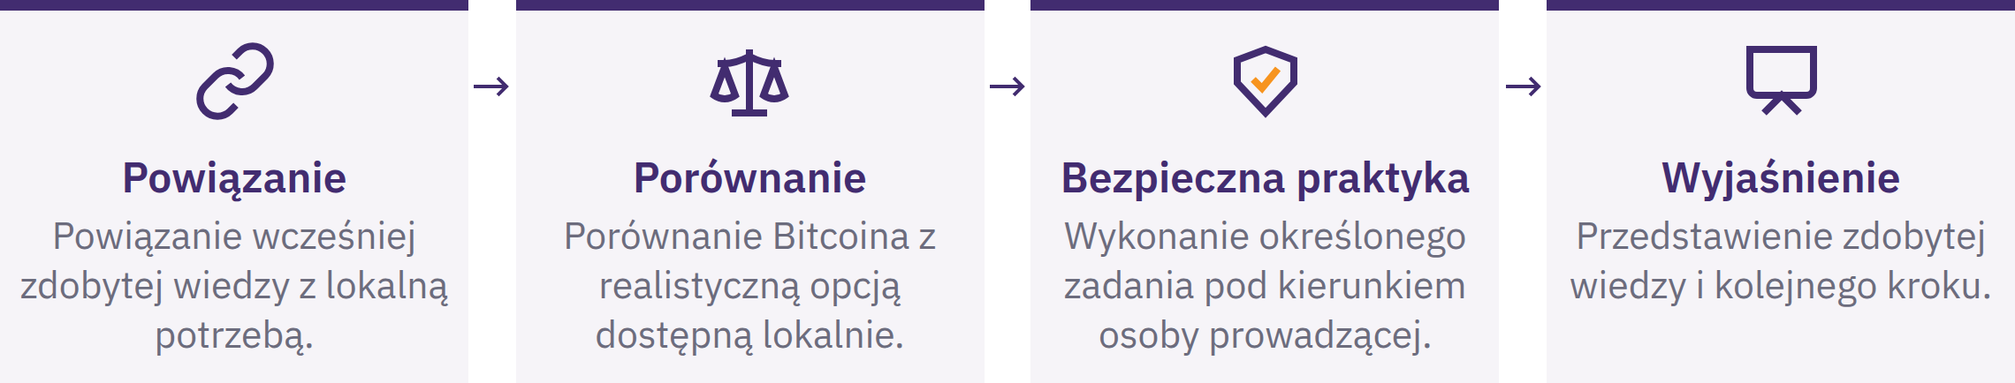
Państwa lokalny moduł 4
Proszę opisać wybrane zagadnienie w lokalnym kontekście: problem lub szansę, alternatywę, bezpieczny scenariusz, główną korzyść i ryzyko oraz bezpieczny kolejny krok.
Nie oczekuje się, że zaczną Państwo korzystać z Bitcoina ani że uznają go Państwo za najlepsze rozwiązanie. Lokalne przykłady nie dowodzą, że dana metoda sprawdza się wszędzie.
Dyplom z Bitcoina · Moduł 4

Slide 89
Warsztaty i demonstracje
Prezentacja: proszę obserwować proces i związane z nim ryzyka
Ćwiczenia: proszę wykonywać kolejne kroki z użyciem bezpiecznych materiałów szkoleniowych
Samodzielne wykonanie: proszę samodzielnie wykonać zadanie lub wyjaśnić decyzję
Przed ćwiczeniami: sprawdzone narzędzia, jasne plany odzyskiwania dostępu i postępowania w razie awarii, znane ryzyka oraz jasno określony moment zakończenia.
Bez presji na instalowanie oprogramowania czy ujawnianie danych finansowych. Dostępna jest alternatywa bez dostępu do internetu lub bez użycia środków finansowych. Każda kwota rzeczywistych środków musi być na tyle mała, by jej całkowita utrata pozostała lekcją, a nie kryzysem.
Dyplom z Bitcoina · Moduł 4
Notes:
Proszę wybrać odpowiednie zadanie źródłowe: porównanie sposobów przechowywania środków, sprawdzenie ekranu odbioru płatności, porównanie ścieżek płatności, sprawdzenie przygotowanej transakcji, porównanie kosztów tras płatności, reakcja na oszustwo, proces płatności u sprzedawcy lub przekazywania darowizny albo weryfikacja źródeł informacji. W razie potrzeby proszę skorzystać z pomocy lokalnych ekspertów.

Slide 90
Lokalne narzędzia i zasoby związane z Bitcoinem
Cel i realistyczna alternatywa
Kontrola nad kluczami i ich odzyskiwanie
Autentyczność wydawcy, domeny lub wpisu aplikacji w sklepie
Otwartość kodu źródłowego, jego przegląd i utrzymanie
Prywatność, całkowity koszt, kompatybilność i wsparcie
Aktualne lokalne przepisy i ograniczenia
Proszę zanotować narzędzie i jego wersję, datę weryfikacji, sposób przechowywania środków, główne zastosowanie, korzyść, ryzyko, metodę odzyskiwania i alternatywę.
Wymienione narzędzia to przykłady edukacyjne aktualne na określony dzień, a nie rekomendacje ani obietnice bezpieczeństwa, dostępności, niskich kosztów czy przydatności. Proszę je ponownie zweryfikować przed rzeczywistym użyciem.
Dyplom z Bitcoina · Moduł 4

Slide 91
Płatności Lightning
Faktura: żądanie konkretnej płatności; może zawierać kwotę i termin ważności
Adres Lightning: identyfikator routingu obsługiwany przez dostawcę, często przypominający adres e-mail
Proszę sprawdzić sposób przechowywania środków, metodę zasilania, kopię zapasową, opłaty i limity
Proszę ustalić sposób obsługi niepowodzeń i potwierdzania odbiorcy
Adres Lightning nie jest kontem e-mail; zależy od obsługującego go dostawcy lub domeny. Przed zatwierdzeniem proszę sprawdzić ostateczne żądanie płatności.
Udana płatność na niewielką kwotę nie dowodzi, że większe kwoty będą bezpieczne.
Dyplom z Bitcoina · Moduł 4

Slide 92
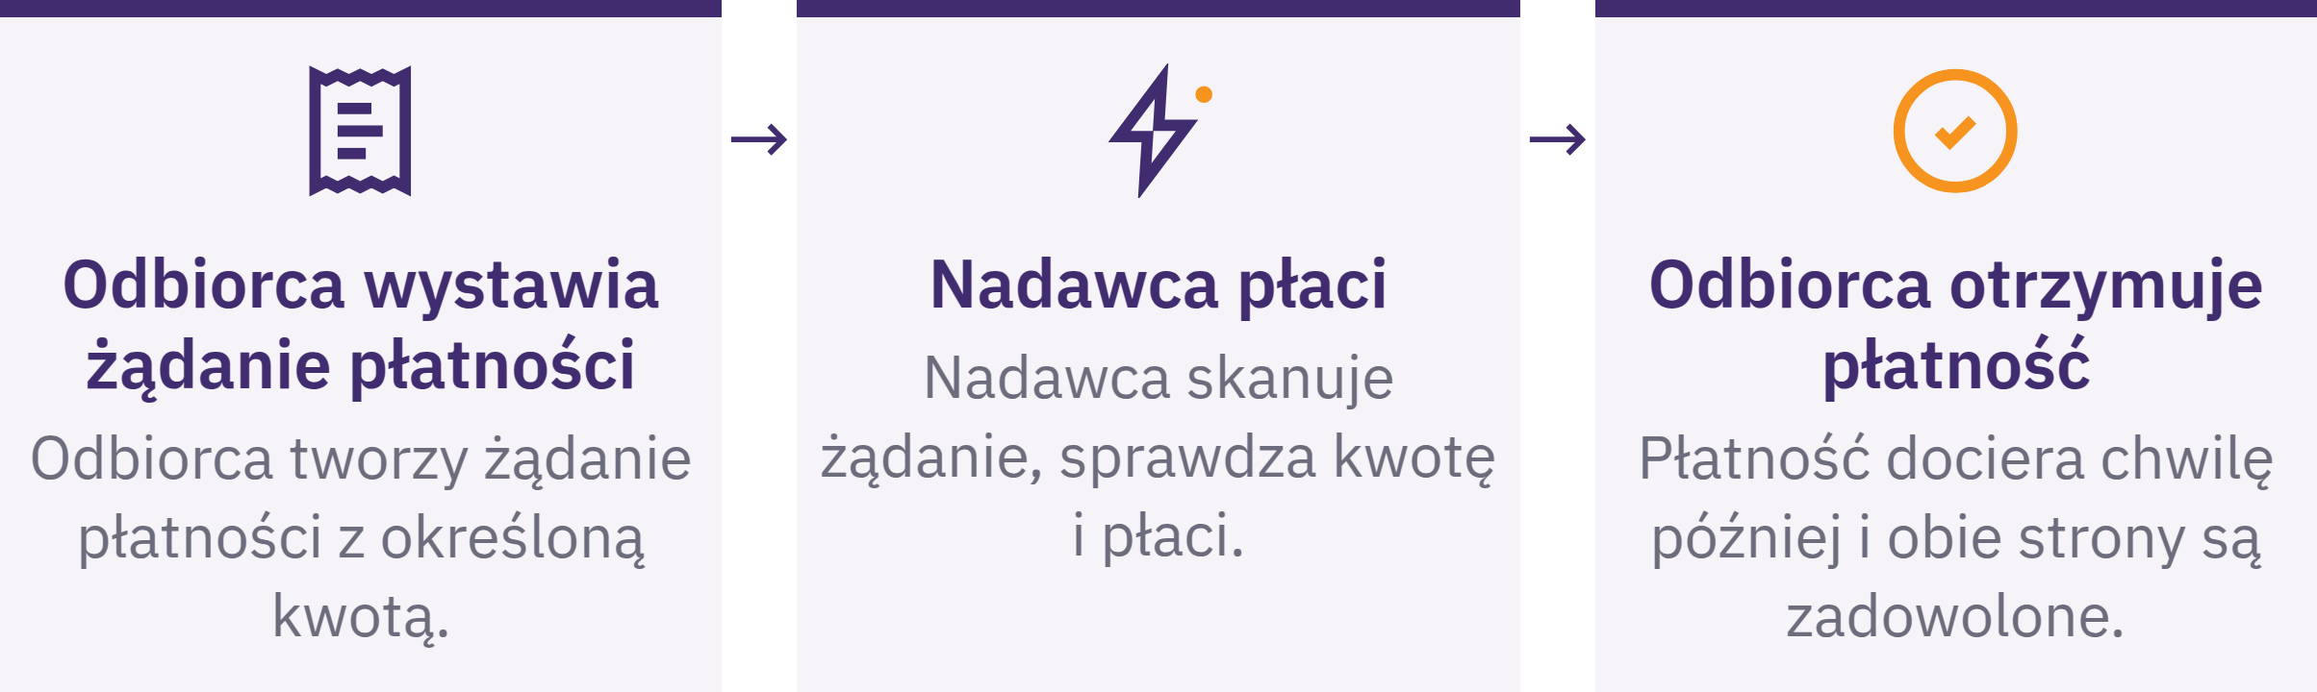

Slide 93
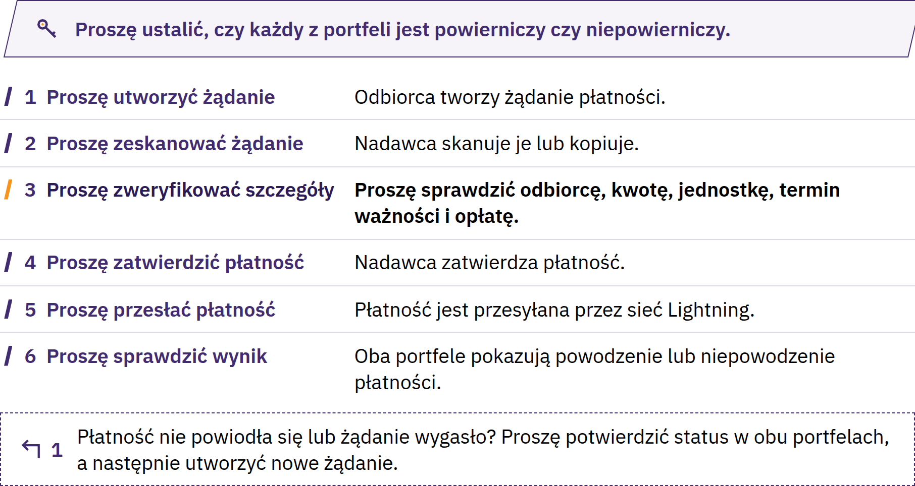

Slide 94
Płatność w sieci Lightning krok po kroku
Odbiorca tworzy prawidłowe żądanie płatności.
Nadawca skanuje je lub kopiuje.
Proszę sprawdzić odbiorcę, kwotę, jednostkę, opłatę i ewentualny termin ważności.
Proszę zatwierdzić tylko wtedy, gdy szczegóły się zgadzają.
Obie strony sprawdzają wynik we własnych portfelach.
Proszę wyjaśnić ryzyko związane z przechowywaniem środków i niepowodzeniem transakcji.
Proszę korzystać z przygotowanych lub zatwierdzonych ćwiczeń z niewielkimi kwotami. Proszę przerwać, jeśli wynik odbiega od planu; przed podjęciem dalszych działań proszę go zweryfikować.
Dyplom z Bitcoina · Moduł 4

Slide 95
Korzystanie z Bitcoina w życiu codziennym
Zarabianie: wycena, wybór momentu, zmienność kursu, ewidencja i przechowywanie środków
Oszczędzanie: wykorzystanie w przyszłości; cena może gwałtownie spaść
Odbieranie i wysyłanie: prawidłowe żądanie płatności, rozliczenie, droga płatności i opłaty
Wydawanie: kurs wymiany, zasady sprzedawcy i skutki podatkowe
Wycena i księgowość: BTC/satoshi; ewidencja w walucie fiducjarnej może nadal być potrzebna
Przekazywanie darowizn: proszę zweryfikować żądanie płatności od rzeczywistego odbiorcy
Jaki problem jest rozwiązywany? Czy Bitcoin jest tu lepszy od dostępnej alternatywy? Jakie nowe ryzyko lub jaka nowa odpowiedzialność się pojawia?
Dyplom z Bitcoina · Moduł 4

Slide 96

Wydawanie i otrzymywanie
środków lokalnie
Drobny zakup
Która ścieżka nadaje się do drobnej, szybkiej płatności?
Kto wysyła żądanie płatności; kto sprawdza kwotę i jednostkę?
Co jeśli „wysłano” i „otrzymano” się nie zgadzają?
Zapłata za pracę
Jednostka ceny, moment ustalenia kursu, kto płaci opłaty?
Przechowywanie środków, dokumentacja, bezpieczne zarządzanie?
Dyplom z Bitcoina · Moduł 4
Notes:
Proszę użyć przedmiotu o niewielkiej wartości lub przeprowadzić symulację. Przed zatwierdzeniem płatności proszę wyjaśnić cały jej przebieg.
Proszę wybrać scenariusze z przewodnika lub dostosować je do lokalnego zadania. Polecenia powinny być skierowane do osób uczących się, a hipotetycznego akceptowania płatności nie należy przedstawiać jako rzeczywistej oferty lokalnego sprzedawcy.

Slide 97
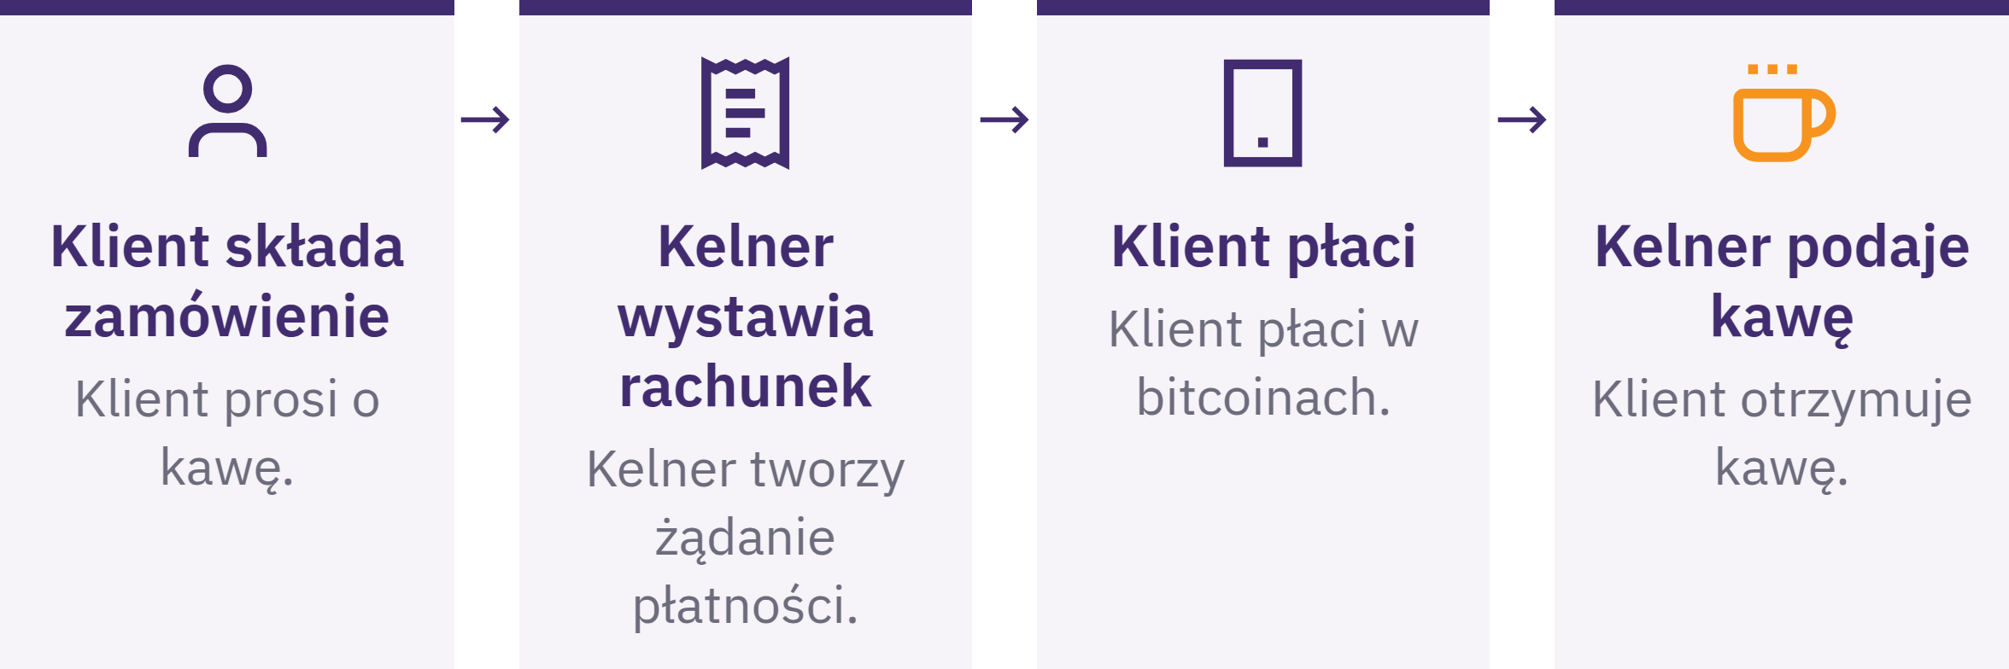

Slide 98
Przelewy lokalne, zwroty i darowizny
Przelew rodzinny: proszę porównać całą ścieżkę transferu, całkowity koszt, opóźnienia, sposób przechowywania środków oraz oczekiwania odbiorcy
Zwrot środków: proszę zweryfikować prośbę klienta; użyć nowego adresu do zwrotu; uzgodnić opłaty i sposób dokumentowania
Darowizna na rzecz społeczności: proszę zweryfikować prośbę; ustalić, kto kontroluje klucz i kopię zapasową oraz jaką ścieżką przebiega płatność
Proszę zachować równowagę między przejrzystością a prywatnością darczyńców; sprawdzić wymaganą dokumentację
Dyplom z Bitcoina · Moduł 4
Notes:
Proszę wykorzystać dowolny scenariusz źródłowy, który pasuje do wybranego zadania lokalnego. Zwrot środków to nowa płatność, a nie cofnięcie pierwotnej transakcji w łańcuchu bloków.

Slide 99
Lokalne sposoby zakupu i sprzedaży kryptowalut
Wejście do systemu: lokalna waluta, praca lub aktywa → bitcoin
Wyjście z systemu: bitcoin → lokalna waluta, towary lub usługi
Proszę porównać dwie lokalne ścieżki z istniejącą opcją niekorzystającą z Bitcoina
Łączna otrzymana kwota, czas, sposób przechowywania środków, prywatność, ryzyko cofnięcia transakcji i możliwe punkty awarii
Proszę sprawdzić możliwość wypłaty do portfela, którego klucze Państwo kontrolują; saldo wewnętrzne może nadal stanowić jedynie roszczenie
Przy wymianie osobistej proszę wybrać odpowiednie miejsce publiczne, unikać noszenia zbędnej gotówki, w razie potrzeby zabrać ze sobą zaufaną osobę, zweryfikować płatność przed odejściem i przestrzegać lokalnego prawa. Proszę nie ujawniać stanu posiadania ani szczegółów przechowywania środków.
Dyplom z Bitcoina · Moduł 4
Notes:
Sposoby pozyskiwania obejmują pracę, bezpośrednią wymianę, pośredników, bankomaty, sprzedawców, usługi wymiany oraz gospodarki o obiegu zamkniętym. Proszę korzystać z aktualnych, zweryfikowanych informacji lokalnych lub z wyraźnie fikcyjnego scenariusza.

Slide 100
Kompromisy związane z KYC i brakiem KYC
KYC: weryfikacja tożsamości; możliwe korzyści w zakresie dostępu do usług bankowych, limitów, zgodności z przepisami lub odzyskiwania środków
Ryzyko związane z danymi: trwałe powiązania tożsamości z płatnościami, wycieki danych, nadużycia lub ograniczenia
Bez KYC: potencjalnie mniejszy zakres gromadzonych danych dotyczących tożsamości
Możliwe wyższe ceny, niższa płynność, mniejsze wsparcie, oszustwa lub ograniczenia prawne
Żadna z tych etykiet nie oznacza automatycznie najlepszego wyboru. Proszę nie łamać lokalnego prawa ani nie narażać się na fizyczne niebezpieczeństwo w dążeniu do prywatności; w razie wątpliwości proszę zasięgnąć fachowej porady uwzględniającej aktualne lokalne przepisy i warunki.
Dyplom z Bitcoina · Moduł 4
Notes:
Proszę porównać okres przechowywania danych, powiązania widoczne w łańcuchu bloków, kontrahentów, ochronę przed oszustwami, limity, opłaty i sposób rozstrzygania sporów.

Slide 101
Gospodarki o obiegu zamkniętym
Gospodarka obiegu zamkniętego oparta na Bitcoinie łączy ludzi, którzy dobrowolnie zarabiają, wydają, oszczędzają i wymieniają bitcoiny w ramach społeczności.
Pracownicy → klienci → sprzedawcy → dostawcy
Gdzie krąży wartość lub następuje jej wymiana na pieniądz fiducjarny?
Kto zapewnia edukację i wsparcie techniczne?
Co się dzieje, gdy zawodzi łączność?
Kto ponosi ryzyko związane z przechowywaniem środków i zmianami ceny?
Same statystyki adopcji nie dowodzą użyteczności. Niedostateczny popyt, niedopracowane narzędzia, niewystarczająca edukacja lub słabe zabezpieczenia mogą przerwać obieg; należy unikać uzależnienia od rozdawania środków lub od jednego organizatora obsługującego każdą płatność.
Dyplom z Bitcoina · Moduł 4

Slide 102

Dyplom z Bitcoina · Moduł 4

Slide 103
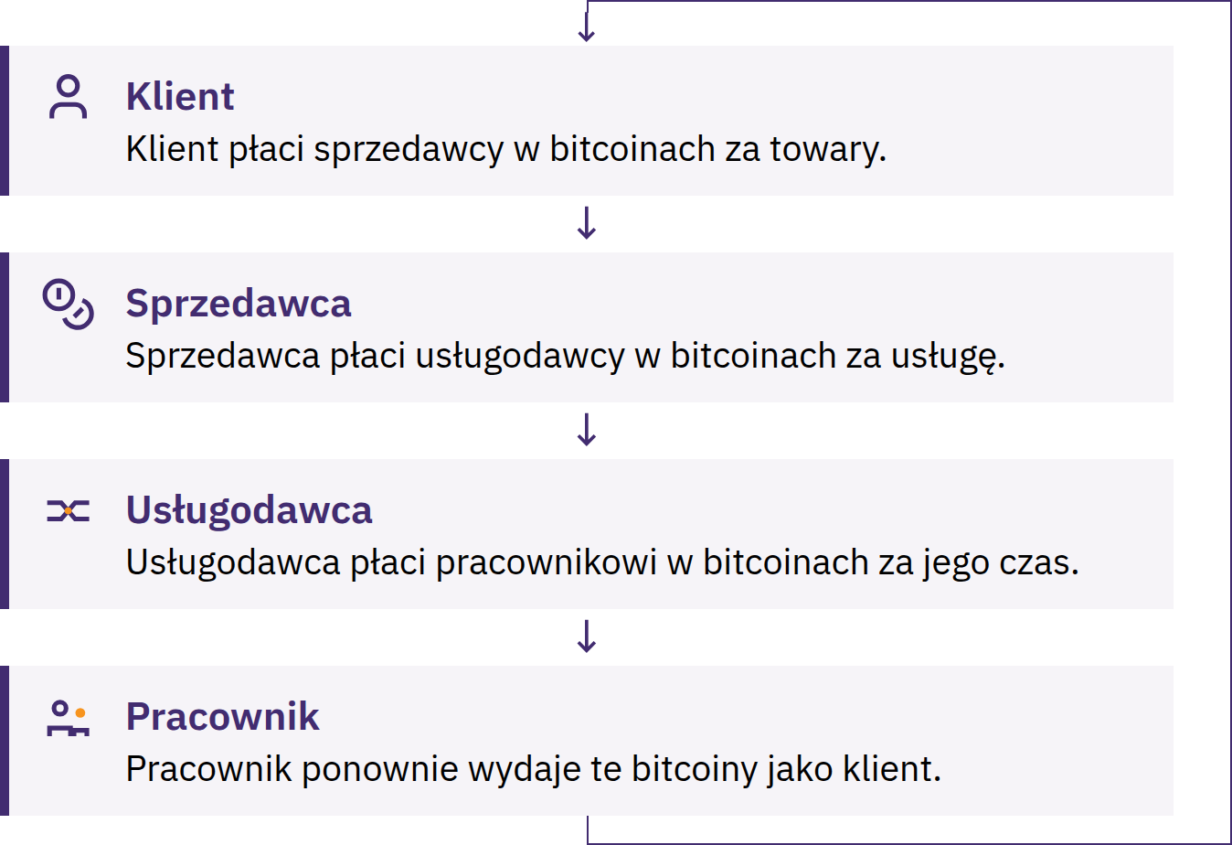

Slide 104
Przypadki użycia w handlu lub społeczności
Jednostka ustalania cen i metoda płatności
Kontrola nad kluczami, dostęp pracowników, bezpieczeństwo urządzeń i kopie zapasowe
Potwierdzenie, pokwitowania, zwroty i pomyłki
Wymiana walut, ewidencja, podatki i wsparcie
Plan na wypadek awarii portfela lub sieci
Jeden organizator przechowujący wspólne środki jest ich powiernikiem i osobą, której trzeba zaufać. Wspólne środki wymagają przejrzystych zasad, ewidencji, kontroli dostępu oraz, w stosownych przypadkach, analizy prawnej.
Dyplom z Bitcoina · Moduł 4
Notes:
Proszę definiować sukces na podstawie rozwiązanego problemu, a nie liczby transakcji.

Slide 105
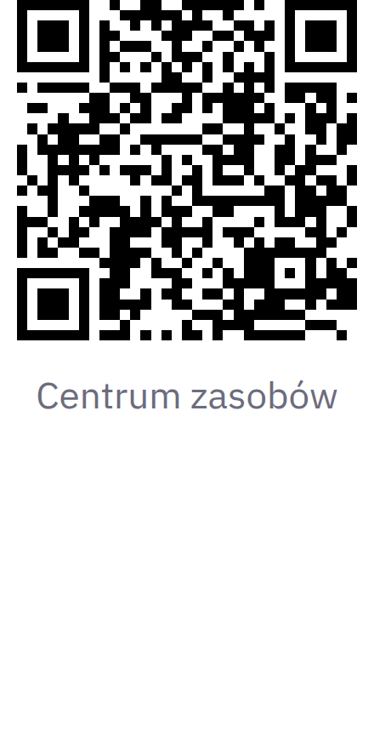
Mapy lokalnych zasobów i poznawanie
społeczności
Proszę znaleźć sprzedawców, edukatorów, spotkania i zasoby społeczności
Proszę sprawdzić datę i niezależnie potwierdzić informacje
Proszę przygotować alternatywny sposób płatności lub uczestnictwa
Przynależność do społeczności nie jest dowodem wiarygodności
Proszę nigdy nie ujawniać na spotkaniu słów frazy odzyskiwania, sald, adresów zamieszkania ani stosowanych zabezpieczeń. Proszę zachować ostrożność wobec ofert zarządzania inwestycjami, prywatnej wymiany, pilnych próśb o pomoc i gwarantowanych zysków.
Dyplom z Bitcoina · Moduł 4

Slide 106
Powtórzenie: Proszę odnieść to do swojej społeczności
Proszę wykonać zadanie samodzielnie, a następnie porównać swój tok rozumowania z tokiem rozumowania pozostałych osób w grupie.
Jakiej lokalnej potrzeby i jakiej funkcji pieniądza dotyczyła sytuacja?
Jaką realistyczną alternatywę porównali Państwo z tym rozwiązaniem?
Transakcje on-chain, Lightning czy oba rozwiązania? Kto kontrolował klucze?
Największa korzyść, najpoważniejsze ryzyko i możliwe niepowodzenie?
Jak prawo, infrastruktura, język lub kultura wpłynęły na wynik?
Jakie dowody uzasadniają podjęcie odpowiedzialnego kolejnego kroku, jeśli w ogóle jest on zasadny?
Dyplom z Bitcoina · Moduł 4
Notes:
Proszę obserwować wybrane przez nauczyciela zadanie dotyczące lokalnego wykorzystania Bitcoina jako pieniądza oraz wyjaśnienie osoby uczącej się dotyczące celu, alternatywy, kompromisów, możliwego niepowodzenia i kolejnego kroku. Punktacja, tabele kryteriów oceniania oraz kwestie organizacyjne związane z ocenianiem powinny pozostać poza ekranem.

Slide 107
Kluczowe wnioski i chwila na refleksję
Proszę zacząć od lokalnej potrzeby i realistycznej alternatywy
Proszę obserwować, ćwiczyć w bezpieczny sposób, a następnie wyjaśnić lub zademonstrować
Proszę sprawdzić narzędzia, sposób przechowywania środków, koszty, prywatność i aktualne lokalne przepisy
Proszę potwierdzić metodę i wynik płatności oraz przygotować plan na wypadek niepowodzenia
Pożyteczne zaangażowanie w życie społeczności jest dobrowolne i chroni ludzi
Chwila na refleksję
Jakie pytanie zadaliby Państwo przed podjęciem decyzji, czy rozwiązanie oparte na Bitcoinie odpowiada lokalnej potrzebie?
Dyplom z Bitcoina · Moduł 4

Slide 108


